Slide 1

MANUAL
CONVERSIÓN UNIDADES RESTFUL .NET
INTEGRANTES: MIRANDA ALISON MORÁN LENIN VIVANCO GABRIEL
FECHA: 14/10/2026
ING: CAMPAÑA MAURICIO
1

Slide 2

DESARROLLO
  OBJETIVO
  CREACIÓN DEL SERVIDOR REST EN .NET
  CREACIÓN DEL PROYECTO – CLIENTE CONSOLA
  CREACIÓN DEL PROYECTO – CLIENTE ESCRITORIO
  CREACIÓN DEL PROYECTO – CLIENTE WEB
  CREACIÓN DEL PROYECTO – CLIENTE MÓVIL
CONCLUSIONES
RECOMENDACIONES
2

Slide 3
DESARROLLO
DESARROLLO
  OBJETIVO
  CREACIÓN DEL SERVIDOR REST
  CREACIÓN DEL PROYECTO – CLIENTE CONSOLA
  CREACIÓN DEL PROYECTO – CLIENTE ESCRITORIO
  CREACIÓN DEL PROYECTO – CLIENTE WEB
  CREACIÓN DEL PROYECTO – CLIENTE MÓVIL
CONCLUSIONES
RECOMENDACIONES
1.1 OBJETIVO
Desarrollar e implementar una API REST utilizando ASP.NET Core Web API para realizar conversiones de unidades de longitud, masa y temperatura, consumida por clientes de consola, escritorio, web y móvil.

Slide 4
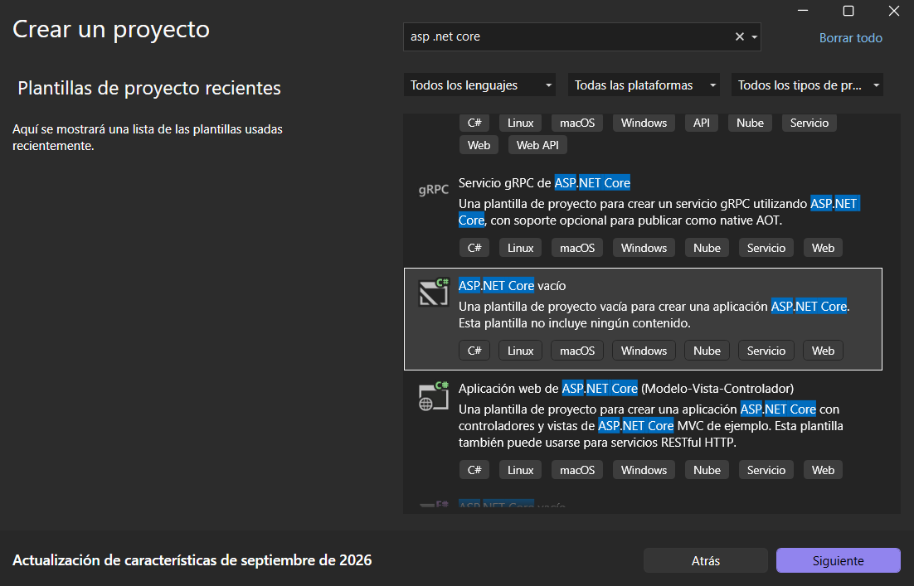
DESARROLLO
DESARROLLO
  OBJETIVO
  CREACIÓN DEL SERVIDOR REST
  CREACIÓN DEL PROYECTO – CLIENTE CONSOLA
  CREACIÓN DEL PROYECTO – CLIENTE ESCRITORIO
  CREACIÓN DEL PROYECTO – CLIENTE WEB
  CREACIÓN DEL PROYECTO – CLIENTE MOVIL
CONCLUSIONES
RECOMENDACIONES
1.2.1 Proyecto del servidor
En Visual Studio se crea un proyecto ASP.NET Core vacío con .NET 8 llamado ‘API_ConUni_GR07’, dentro de una solución del mismo nombre. Usa una base de datos local SQL Server (conversion_unidades) para los usuarios, el catálogo, las sesiones y el historial.

Slide 5
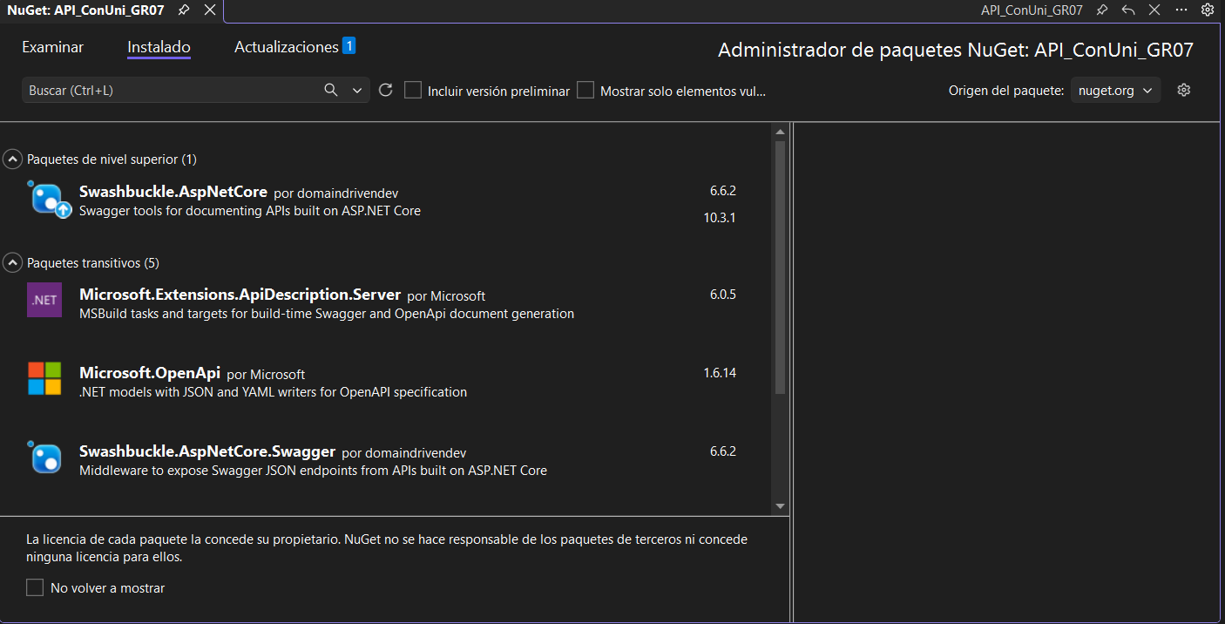
DESARROLLO
DESARROLLO
  OBJETIVO
  CREACIÓN DEL SERVIDOR REST
  CREACIÓN DEL PROYECTO – CLIENTE CONSOLA
  CREACIÓN DEL PROYECTO – CLIENTE ESCRITORIO
  CREACIÓN DEL PROYECTO – CLIENTE WEB
  CREACIÓN DEL PROYECTO – CLIENTE MOVIL
CONCLUSIONES
RECOMENDACIONES
Se instalan los paquetes NuGet Microsoft.Data.SqlClient (6.0.1), para hablar con SQL Server, y Swashbuckle.AspNetCore (6.6.2), que permite publicar la documentación OpenAPI/Swagger de la API REST sobre ASP.NET Core.
El espacio de nombres raíz es ec.edu.monster. El proyecto de pruebas (xUnit) hace referencia al proyecto del servidor.

Slide 6
DESARROLLO
DESARROLLO
  OBJETIVO
  CREACIÓN DEL SERVIDOR REST
  CREACIÓN DEL PROYECTO – CLIENTE CONSOLA
  CREACIÓN DEL PROYECTO – CLIENTE ESCRITORIO
  CREACIÓN DEL PROYECTO – CLIENTE WEB
  CREACIÓN DEL PROYECTO – CLIENTE MOVIL
CONCLUSIONES
RECOMENDACIONES
API_ConUni_GR07.csproj
Proyecto del servidor: .NET 8 y ASP.NET Core Web API.
<Project Sdk="Microsoft.NET.Sdk.Web">
<PropertyGroup>
<TargetFramework>net8.0</TargetFramework>
<Nullable>enable</Nullable>
<ImplicitUsings>enable</ImplicitUsings>
<RootNamespace>ec.edu.monster</RootNamespace>
<AssemblyName>API_ConUni_GR07</AssemblyName>
</PropertyGroup>
<ItemGroup>
<PackageReference Include="Swashbuckle.AspNetCore" Version="6.6.2" />
</ItemGroup>
</Project>

Slide 7
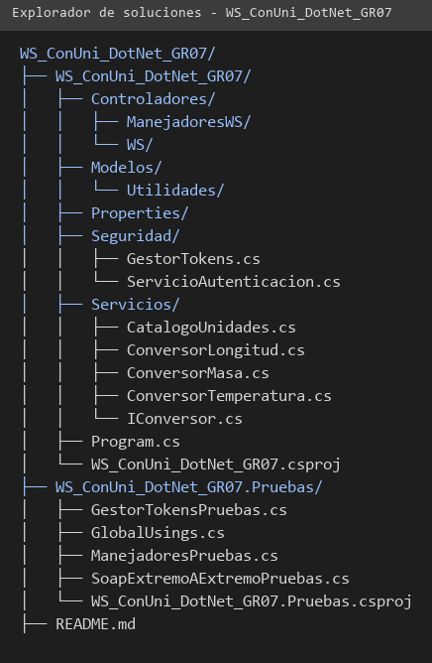
DESARROLLO
DESARROLLO
  OBJETIVO
  CREACIÓN DEL SERVIDOR REST
  CREACIÓN DEL PROYECTO – CLIENTE CONSOLA
  CREACIÓN DEL PROYECTO – CLIENTE ESCRITORIO
  CREACIÓN DEL PROYECTO – CLIENTE WEB
  CREACIÓN DEL PROYECTO – CLIENTE MOVIL
CONCLUSIONES
RECOMENDACIONES
ESTRUCTURA
Las capas se organizan en carpetas: Controladores (controladores REST), Controladores/Manejadores, Datos (SQL Server), Seguridad, Servicios y Modelos (Utilidades y Entidades). El patrón separa la exposición del servicio de la lógica de negocio.

Slide 8
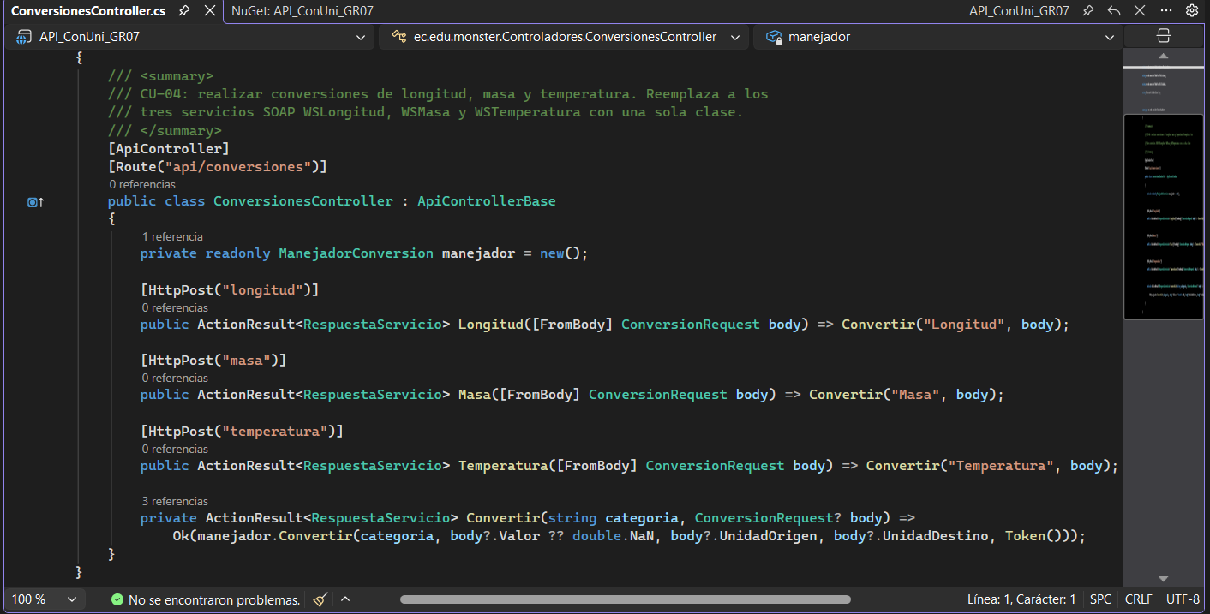
DESARROLLO
DESARROLLO
  OBJETIVO
  CREACIÓN DEL SERVIDOR REST
  CREACIÓN DEL PROYECTO – CLIENTE CONSOLA
  CREACIÓN DEL PROYECTO – CLIENTE ESCRITORIO
  CREACIÓN DEL PROYECTO – CLIENTE WEB
  CREACIÓN DEL PROYECTO – CLIENTE MOVIL
CONCLUSIONES
RECOMENDACIONES
1.2.2 Creación de los servicios web
Cada endpoint REST se declara como un método de un controlador [ApiController]. La ruta /api/... se fija con [Route] para que el contrato (visible en /swagger) y los clientes no dependan de las carpetas.

Slide 9
DESARROLLO
DESARROLLO
  OBJETIVO
  CREACIÓN DEL SERVIDOR REST
  CREACIÓN DEL PROYECTO – CLIENTE CONSOLA
  CREACIÓN DEL PROYECTO – CLIENTE ESCRITORIO
  CREACIÓN DEL PROYECTO – CLIENTE WEB
  CREACIÓN DEL PROYECTO – CLIENTE MOVIL
CONCLUSIONES
RECOMENDACIONES
WSLogin
Servicio de inicio de sesión (CU-01). Solo recibe el pedido y se lo pasa al manejador.
using Microsoft.AspNetCore.Builder;
using ec.edu.monster.Controladores.ManejadoresWS;
using ec.edu.monster.Modelos.Utilidades;
namespace ec.edu.monster.Controladores.WS
{
[ApiController] [Route("api/auth")]
// (ASP.NET Core enruta directo al controlador, sin interfaz de servicio)
{
[HttpPost("login")]
RespuestaServicio Login(string usuario, string clave);
}
public class AuthController : ApiControllerBase
{
private readonly ManejadorLogin manejador = new();
public RespuestaServicio Login(string usuario, string clave) =>
manejador.Login(usuario, clave);
}
public static class Contrato
{
public const string Namespace = "http://WebServices.monster.edu.ec/";
}
}

Slide 10
DESARROLLO
DESARROLLO
  OBJETIVO
  CREACIÓN DEL SERVIDOR REST
  CREACIÓN DEL PROYECTO – CLIENTE CONSOLA
  CREACIÓN DEL PROYECTO – CLIENTE ESCRITORIO
  CREACIÓN DEL PROYECTO – CLIENTE WEB
  CREACIÓN DEL PROYECTO – CLIENTE MOVIL
CONCLUSIONES
RECOMENDACIONES
WSCatalogo
Servicio del catálogo (CU-02 y CU-03): categorías y unidades de cada categoría.
using Microsoft.AspNetCore.Builder;
using ec.edu.monster.Controladores.ManejadoresWS;
using ec.edu.monster.Modelos.Utilidades;
namespace ec.edu.monster.Controladores.WS
{
[ApiController] [Route("api/catalogo")]
// (ASP.NET Core enruta directo al controlador, sin interfaz de servicio)
{
[HttpGet]
RespuestaServicio ObtenerCategorias(string token);
[HttpGet("{categoria}")]
RespuestaServicio ObtenerUnidades(string token, string categoria);
}
public class CatalogoController : ApiControllerBase
{
private readonly ManejadorCatalogo manejador = new();
public RespuestaServicio ObtenerCategorias(string token) =>
manejador.ObtenerCategorias(token);
public RespuestaServicio ObtenerUnidades(string token, string categoria) =>
manejador.ObtenerUnidades(token, categoria);
}
}

Slide 11
DESARROLLO
DESARROLLO
  OBJETIVO
  CREACIÓN DEL SERVIDOR REST
  CREACIÓN DEL PROYECTO – CLIENTE CONSOLA
  CREACIÓN DEL PROYECTO – CLIENTE ESCRITORIO
  CREACIÓN DEL PROYECTO – CLIENTE WEB
  CREACIÓN DEL PROYECTO – CLIENTE MOVIL
CONCLUSIONES
RECOMENDACIONES
WSLongitud
Endpoint de conversión de longitud (CU-04). /api/conversiones/masa y /api/conversiones/temperatura son iguales, con su categoría.
using Microsoft.AspNetCore.Builder;
using ec.edu.monster.Controladores.ManejadoresWS;
using ec.edu.monster.Modelos.Utilidades;
namespace ec.edu.monster.Controladores.WS
{
[ApiController] [Route("api/conversiones")]
// (ASP.NET Core enruta directo al controlador, sin interfaz de servicio)
{
[HttpPost("longitud")]
RespuestaServicio ConvertirLongitud(double valor, string unidadOrigen, string
unidadDestino, string token);
}
public class ConversionesController : ApiControllerBase
{
private readonly ManejadorConversion manejador = new();
public RespuestaServicio ConvertirLongitud(double valor, string unidadOrigen, string
unidadDestino, string token) =>
manejador.Convertir("Longitud", valor, unidadOrigen, unidadDestino, token);
}
}

Slide 12
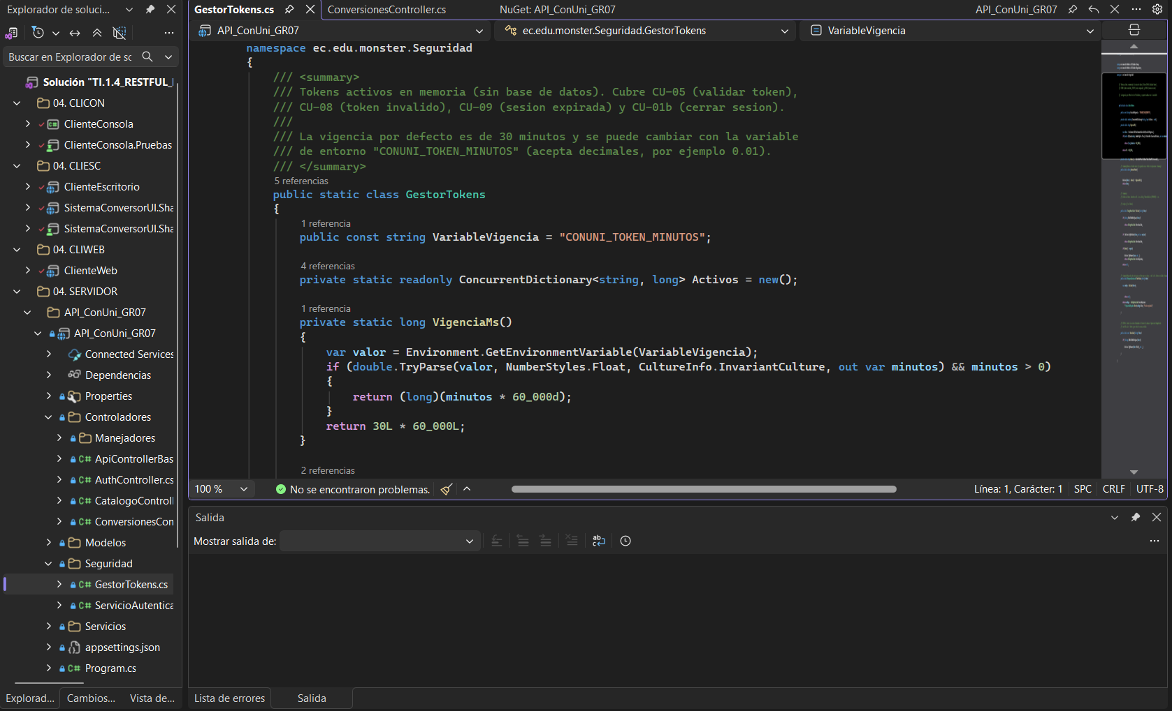
DESARROLLO
DESARROLLO
  OBJETIVO
  CREACIÓN DEL SERVIDOR REST
  CREACIÓN DEL PROYECTO – CLIENTE CONSOLA
  CREACIÓN DEL PROYECTO – CLIENTE ESCRITORIO
  CREACIÓN DEL PROYECTO – CLIENTE WEB
  CREACIÓN DEL PROYECTO – CLIENTE MOVIL
CONCLUSIONES
RECOMENDACIONES
1.2.3 Base de datos local (SQL Server)
El servidor guarda sus datos en una base SQL Server local llamada conversion_unidades. Solo el servidor la usa: los cuatro clientes siguen hablando únicamente con la API REST.
Son seis tablas: usuario (clave con sal y SHA-256), categoria, unidad (con factor_base y desplazamiento), sesion (tokens con expiración), intento_acceso (bitácora de inicios de sesión) y conversion (historial).
El modelo se diseñó en Power Designer (conceptual, lógico y físico) y es el mismo que usa la versión SOAP con base de datos.

Slide 13
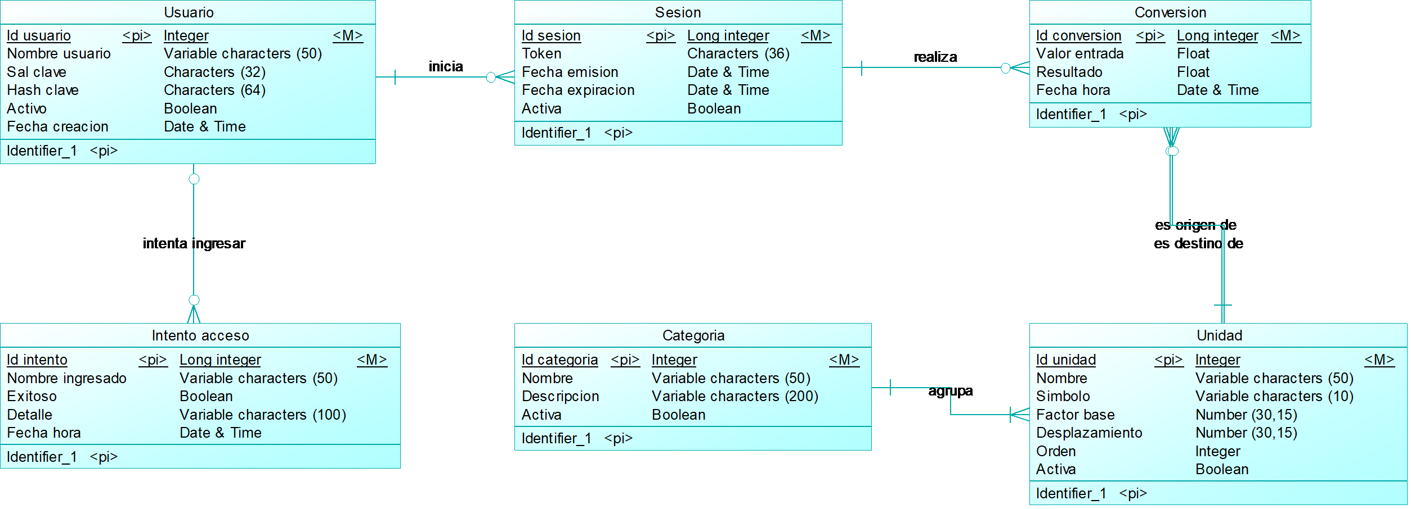
DESARROLLO
DESARROLLO
  OBJETIVO
  CREACIÓN DEL SERVIDOR REST
  CREACIÓN DEL PROYECTO – CLIENTE CONSOLA
  CREACIÓN DEL PROYECTO – CLIENTE ESCRITORIO
  CREACIÓN DEL PROYECTO – CLIENTE WEB
  CREACIÓN DEL PROYECTO – CLIENTE MOVIL
CONCLUSIONES
RECOMENDACIONES
1.2.3 Modelo entidad-relación conceptual

Slide 14
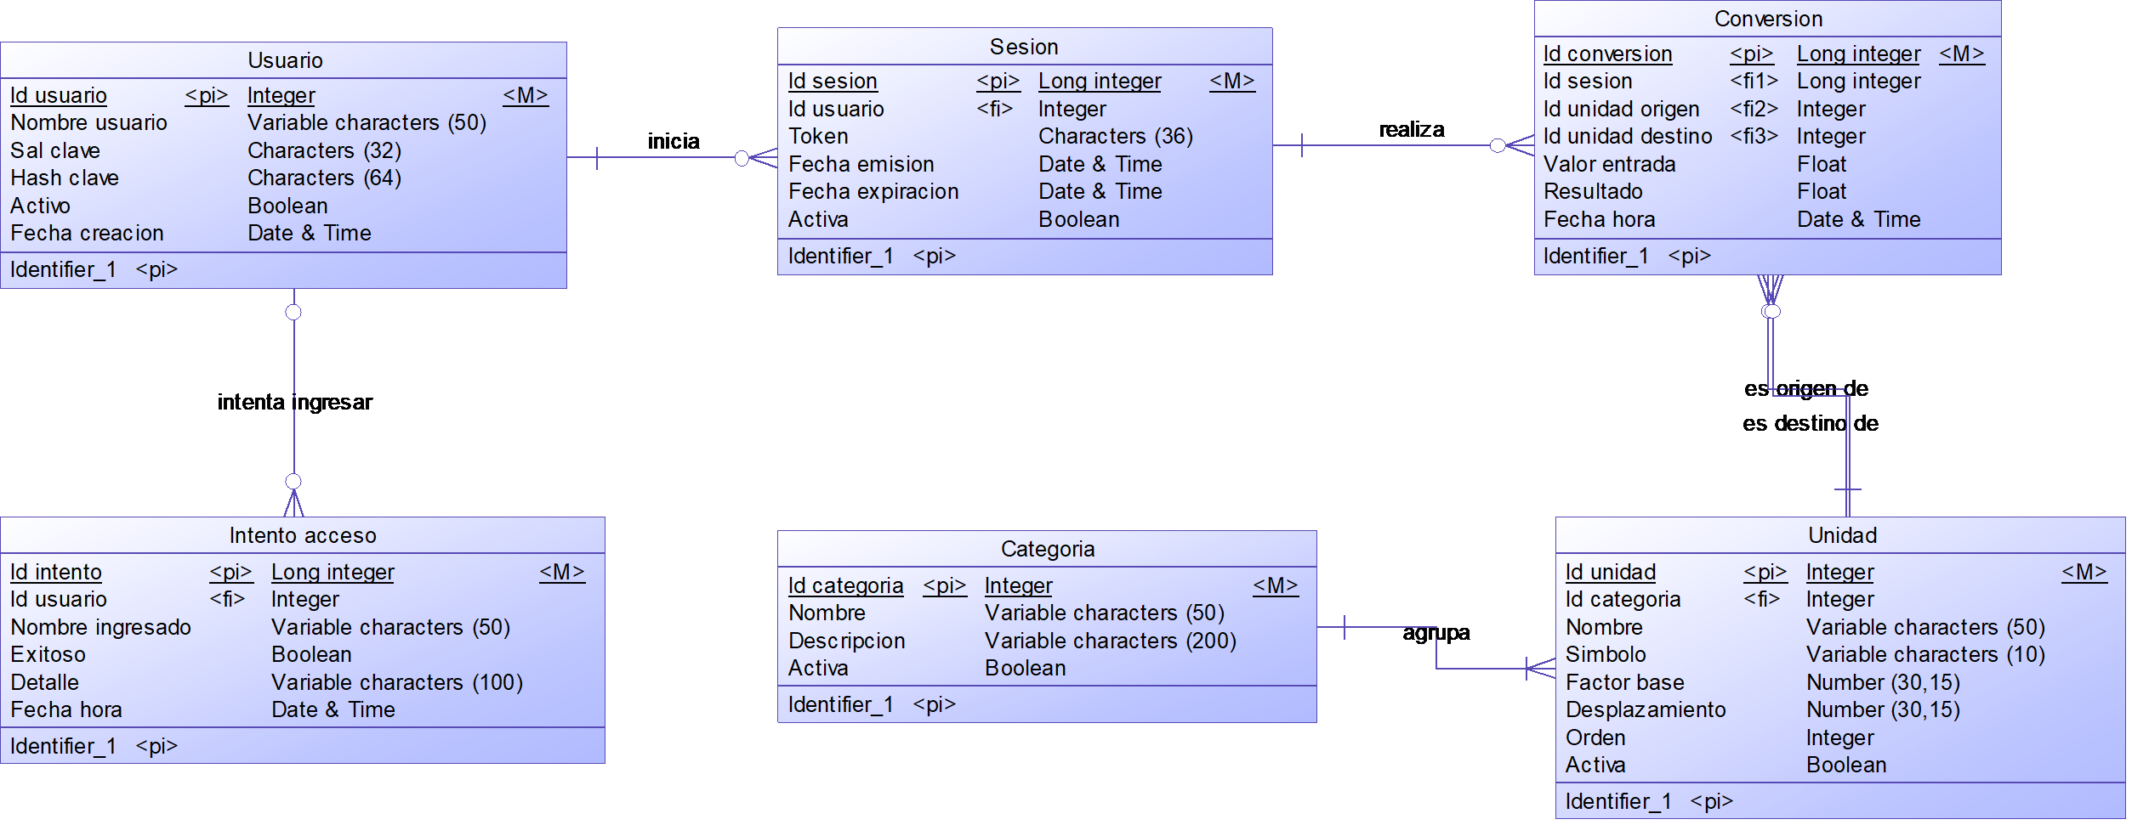
DESARROLLO
DESARROLLO
  OBJETIVO
  CREACIÓN DEL SERVIDOR REST
  CREACIÓN DEL PROYECTO – CLIENTE CONSOLA
  CREACIÓN DEL PROYECTO – CLIENTE ESCRITORIO
  CREACIÓN DEL PROYECTO – CLIENTE WEB
  CREACIÓN DEL PROYECTO – CLIENTE MOVIL
CONCLUSIONES
RECOMENDACIONES
1.2.3 Modelo entidad-relación lógico

Slide 15
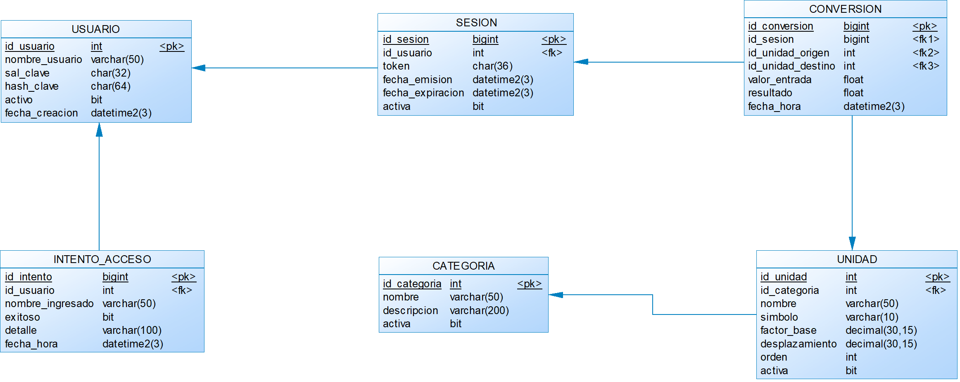
DESARROLLO
DESARROLLO
  OBJETIVO
  CREACIÓN DEL SERVIDOR REST
  CREACIÓN DEL PROYECTO – CLIENTE CONSOLA
  CREACIÓN DEL PROYECTO – CLIENTE ESCRITORIO
  CREACIÓN DEL PROYECTO – CLIENTE WEB
  CREACIÓN DEL PROYECTO – CLIENTE MOVIL
CONCLUSIONES
RECOMENDACIONES
1.2.3 Modelo entidad-relación físico (SQL Server)

Slide 16
DESARROLLO
DESARROLLO
  OBJETIVO
  CREACIÓN DEL SERVIDOR REST
  CREACIÓN DEL PROYECTO – CLIENTE CONSOLA
  CREACIÓN DEL PROYECTO – CLIENTE ESCRITORIO
  CREACIÓN DEL PROYECTO – CLIENTE WEB
  CREACIÓN DEL PROYECTO – CLIENTE MOVIL
CONCLUSIONES
RECOMENDACIONES
1.2.3 Scripts y conexión
En la carpeta 03. BDD hay tres scripts que se ejecutan en orden: 01_CrearBaseYUsuario.sql, 02_CreaBD_ConversionUnidades.sql (tablas e índices) y 03_CargaDatos_ConversionUnidades.sql (usuario monster y catálogo).
Ejemplo: sqlcmd -S localhost -E -i "02_CreaBD_ConversionUnidades.sql"
La cadena de conexión está en appsettings.json (ConnectionStrings:ConversionUnidades, autenticación de Windows) y se puede reemplazar con la variable de entorno ConnectionStrings__ConversionUnidades.

Slide 17
DESARROLLO
DESARROLLO
  OBJETIVO
  CREACIÓN DEL SERVIDOR REST
  CREACIÓN DEL PROYECTO – CLIENTE CONSOLA
  CREACIÓN DEL PROYECTO – CLIENTE ESCRITORIO
  CREACIÓN DEL PROYECTO – CLIENTE WEB
  CREACIÓN DEL PROYECTO – CLIENTE MOVIL
CONCLUSIONES
RECOMENDACIONES
1.2.3 Entidades y acceso a datos
Usuario, Categoria y Unidad son registros inmutables con lo que se lee de las tablas. La carpeta Datos abre la conexión con ADO.NET (ConexionSqlServer, BaseDatos) y tiene un repositorio por tabla, con consultas SQL parametrizadas.
Si la base falla, los repositorios lanzan ErrorDatos y el manejador responde SRV-500 sin mostrar detalles internos.

Slide 18
DESARROLLO
DESARROLLO
  OBJETIVO
  CREACIÓN DEL SERVIDOR REST
  CREACIÓN DEL PROYECTO – CLIENTE CONSOLA
  CREACIÓN DEL PROYECTO – CLIENTE ESCRITORIO
  CREACIÓN DEL PROYECTO – CLIENTE WEB
  CREACIÓN DEL PROYECTO – CLIENTE MOVIL
CONCLUSIONES
RECOMENDACIONES
Entidades
Unidad de una categoria.
namespace ec.edu.monster.Modelos.Entidades
{
/// <summary>
/// Unidad de una categoria. Para pasar a la base se usa (valor + desplazamiento) x factor; para
/// volver, base / factor - desplazamiento.
/// </summary>
public record Unidad(int Id, string Nombre, double Factor, double Desplazamiento);
/// <summary>Categoria con sus unidades (por ejemplo Longitud: centimetros, metros, pies...).</summary>
public record Categoria(int Id, string Nombre, IReadOnlyList<Unidad> Unidades)
{
/// <summary>Nombres de las unidades, en el orden definido en la base.</summary>
public IReadOnlyList<string> NombresUnidades() => Unidades.Select(u => u.Nombre).ToList();
}
/// <summary>Usuario del sistema; la clave se guarda como SHA-256(sal + clave).</summary>
public record Usuario(int Id, string Nombre, string Sal, string HashClave);
}

Slide 19
DESARROLLO
DESARROLLO
  OBJETIVO
  CREACIÓN DEL SERVIDOR REST
  CREACIÓN DEL PROYECTO – CLIENTE CONSOLA
  CREACIÓN DEL PROYECTO – CLIENTE ESCRITORIO
  CREACIÓN DEL PROYECTO – CLIENTE WEB
  CREACIÓN DEL PROYECTO – CLIENTE MOVIL
CONCLUSIONES
RECOMENDACIONES
ErrorDatos
Falla al hablar con la base de datos.
namespace ec.edu.monster.Datos
{
/// <summary>Falla al hablar con la base de datos. Los manejadores la convierten en el codigo SRV-500.</summary>
public class ErrorDatos : Exception
{
public ErrorDatos(string mensaje, Exception causa) : base(mensaje, causa)
{
}
}
}

Slide 20
DESARROLLO
DESARROLLO
  OBJETIVO
  CREACIÓN DEL SERVIDOR REST
  CREACIÓN DEL PROYECTO – CLIENTE CONSOLA
  CREACIÓN DEL PROYECTO – CLIENTE ESCRITORIO
  CREACIÓN DEL PROYECTO – CLIENTE WEB
  CREACIÓN DEL PROYECTO – CLIENTE MOVIL
CONCLUSIONES
RECOMENDACIONES
IFuenteDatos
Entrega conexiones abiertas a la base de datos.
using System.Data.Common;
namespace ec.edu.monster.Datos
{
/// <summary>Entrega conexiones abiertas a la base de datos. Las pruebas usan una base temporal.</summary>
public interface IFuenteDatos
{
DbConnection Abrir();
}
}

Slide 21
DESARROLLO
DESARROLLO
  OBJETIVO
  CREACIÓN DEL SERVIDOR REST
  CREACIÓN DEL PROYECTO – CLIENTE CONSOLA
  CREACIÓN DEL PROYECTO – CLIENTE ESCRITORIO
  CREACIÓN DEL PROYECTO – CLIENTE WEB
  CREACIÓN DEL PROYECTO – CLIENTE MOVIL
CONCLUSIONES
RECOMENDACIONES
ConexionSqlServer
Conexion a SQL Server (base "conversion_unidades").
Fragmento 1 de 2.
using System.Data.Common;
using Microsoft.Data.SqlClient;
namespace ec.edu.monster.Datos
{
/// <summary>
/// Conexion a SQL Server (base "conversion_unidades"). La cadena de conexion no esta en el codigo:
/// se toma, en este orden, de la variable de entorno CONUNI_DB_CONEXION y de
/// ConnectionStrings:ConversionUnidades en appsettings.json (autenticacion de Windows por defecto).
/// </summary>
public class ConexionSqlServer : IFuenteDatos
{
public const string VariableConexion = "CONUNI_DB_CONEXION";
public const string Llave = "ConversionUnidades";
private readonly string cadena;

Slide 22
DESARROLLO
DESARROLLO
  OBJETIVO
  CREACIÓN DEL SERVIDOR REST
  CREACIÓN DEL PROYECTO – CLIENTE CONSOLA
  CREACIÓN DEL PROYECTO – CLIENTE ESCRITORIO
  CREACIÓN DEL PROYECTO – CLIENTE WEB
  CREACIÓN DEL PROYECTO – CLIENTE MOVIL
CONCLUSIONES
RECOMENDACIONES
ConexionSqlServer
Conexion a SQL Server (base "conversion_unidades").
Fragmento 2 de 2.
public ConexionSqlServer(string cadenaPorDefecto)
{
var delEntorno = Environment.GetEnvironmentVariable(VariableConexion);
cadena = string.IsNullOrWhiteSpace(delEntorno) ? cadenaPorDefecto : delEntorno;
}
public DbConnection Abrir()
{
var conexion = new SqlConnection(cadena);
conexion.Open();
return conexion;
}
}
}

Slide 23
DESARROLLO
DESARROLLO
  OBJETIVO
  CREACIÓN DEL SERVIDOR REST
  CREACIÓN DEL PROYECTO – CLIENTE CONSOLA
  CREACIÓN DEL PROYECTO – CLIENTE ESCRITORIO
  CREACIÓN DEL PROYECTO – CLIENTE WEB
  CREACIÓN DEL PROYECTO – CLIENTE MOVIL
CONCLUSIONES
RECOMENDACIONES
BaseDatos
Punto unico de acceso a la base de datos y al reloj del servidor.
Fragmento 1 de 2.
namespace ec.edu.monster.Datos
{
/// <summary>
/// Punto unico de acceso a la base de datos y al reloj del servidor. En produccion usa SQL Server y
/// la hora del sistema; las pruebas lo cambian con <see cref="Configurar"/> para usar una base
/// temporal y una hora controlada.
/// </summary>
public static class BaseDatos
{
private static IFuenteDatos? fuente;
private static string cadenaPorDefecto =
"Server=localhost;Database=conversion_unidades;Integrated Security=True;TrustServerCertificate=True";
/// <summary>Conexion vigente. Si nadie la configuro, se crea con la cadena por defecto.</summary>
public static IFuenteDatos Fuente => fuente ??= new ConexionSqlServer(cadenaPorDefecto);
public static TimeProvider Reloj { get; private set; } = TimeProvider.System;
/// <summary>Cadena de conexion que lee Program.cs de appsettings.json. No pisa lo que ya hayan configurado las pruebas.</summary>
public static void UsarCadena(string? cadena)
{
if (!string.IsNullOrWhiteSpace(cadena))

Slide 24
DESARROLLO
DESARROLLO
  OBJETIVO
  CREACIÓN DEL SERVIDOR REST
  CREACIÓN DEL PROYECTO – CLIENTE CONSOLA
  CREACIÓN DEL PROYECTO – CLIENTE ESCRITORIO
  CREACIÓN DEL PROYECTO – CLIENTE WEB
  CREACIÓN DEL PROYECTO – CLIENTE MOVIL
CONCLUSIONES
RECOMENDACIONES
BaseDatos
Punto unico de acceso a la base de datos y al reloj del servidor.
Fragmento 2 de 2.
{
cadenaPorDefecto = cadena;
}
}
public static void Configurar(IFuenteDatos nuevaFuente, TimeProvider nuevoReloj)
{
fuente = nuevaFuente;
Reloj = nuevoReloj;
}
/// <summary>Hora actual del servidor (hora local, sin zona), tal como se guarda en la base.</summary>
public static DateTime Ahora() => Reloj.GetLocalNow().DateTime;
/// <summary>Vuelve a SQL Server y a la hora del sistema.</summary>
public static void Restablecer()
{
fuente = null;
Reloj = TimeProvider.System;
}
}
}

Slide 25
DESARROLLO
DESARROLLO
  OBJETIVO
  CREACIÓN DEL SERVIDOR REST
  CREACIÓN DEL PROYECTO – CLIENTE CONSOLA
  CREACIÓN DEL PROYECTO – CLIENTE ESCRITORIO
  CREACIÓN DEL PROYECTO – CLIENTE WEB
  CREACIÓN DEL PROYECTO – CLIENTE MOVIL
CONCLUSIONES
RECOMENDACIONES
Comandos
Ayuda para armar comandos con parametros (nunca se concatenan valores en el SQL).
using System.Data;
using System.Data.Common;
namespace ec.edu.monster.Datos
{
/// <summary>Ayuda para armar comandos con parametros (nunca se concatenan valores en el SQL).</summary>
internal static class Comandos
{
public static DbCommand Crear(DbConnection cn, string sql)
{
var cmd = cn.CreateCommand();
cmd.CommandText = sql;
return cmd;
}
public static void Parametro(this DbCommand cmd, string nombre, object? valor, DbType tipo)
{
var p = cmd.CreateParameter();
p.ParameterName = nombre;
p.DbType = tipo;
p.Value = valor ?? DBNull.Value;
cmd.Parameters.Add(p);
}
}
}

Slide 26
DESARROLLO
DESARROLLO
  OBJETIVO
  CREACIÓN DEL SERVIDOR REST
  CREACIÓN DEL PROYECTO – CLIENTE CONSOLA
  CREACIÓN DEL PROYECTO – CLIENTE ESCRITORIO
  CREACIÓN DEL PROYECTO – CLIENTE WEB
  CREACIÓN DEL PROYECTO – CLIENTE MOVIL
CONCLUSIONES
RECOMENDACIONES
UsuarioRepositorio
Lee la tabla usuario.
Fragmento 1 de 2.
using System.Data;
using System.Data.Common;
using ec.edu.monster.Modelos.Entidades;
namespace ec.edu.monster.Datos
{
/// <summary>Lee la tabla usuario.</summary>
public class UsuarioRepositorio
{
private readonly IFuenteDatos fuente;
public UsuarioRepositorio(IFuenteDatos fuente) => this.fuente = fuente;
/// <summary>Usuario activo con ese nombre (la base compara sin distinguir mayusculas; el servicio si lo hace).</summary>
public Usuario? BuscarActivo(string nombre)
{
try

Slide 27
DESARROLLO
DESARROLLO
  OBJETIVO
  CREACIÓN DEL SERVIDOR REST
  CREACIÓN DEL PROYECTO – CLIENTE CONSOLA
  CREACIÓN DEL PROYECTO – CLIENTE ESCRITORIO
  CREACIÓN DEL PROYECTO – CLIENTE WEB
  CREACIÓN DEL PROYECTO – CLIENTE MOVIL
CONCLUSIONES
RECOMENDACIONES
UsuarioRepositorio
Lee la tabla usuario.
Fragmento 2 de 2.
{
using var cn = fuente.Abrir();
using var cmd = Comandos.Crear(cn,
"SELECT id_usuario, nombre_usuario, sal_clave, hash_clave FROM dbo.usuario " +
"WHERE nombre_usuario = @nombre AND activo = 1");
cmd.Parametro("@nombre", nombre, DbType.AnsiString);
using var rs = cmd.ExecuteReader();
return rs.Read() ? new Usuario(rs.GetInt32(0), rs.GetString(1), rs.GetString(2), rs.GetString(3)) : null;
}
catch (DbException e)
{
throw new ErrorDatos("No se pudo consultar el usuario", e);
}
}
}
}

Slide 28
DESARROLLO
DESARROLLO
  OBJETIVO
  CREACIÓN DEL SERVIDOR REST
  CREACIÓN DEL PROYECTO – CLIENTE CONSOLA
  CREACIÓN DEL PROYECTO – CLIENTE ESCRITORIO
  CREACIÓN DEL PROYECTO – CLIENTE WEB
  CREACIÓN DEL PROYECTO – CLIENTE MOVIL
CONCLUSIONES
RECOMENDACIONES
CatalogoRepositorio
Lee las tablas categoria y unidad (solo las filas activas).
Fragmento 1 de 2.
using System.Data.Common;
using ec.edu.monster.Modelos.Entidades;
namespace ec.edu.monster.Datos
{
/// <summary>Lee las tablas categoria y unidad (solo las filas activas).</summary>
public class CatalogoRepositorio
{
private const string Sql =
"SELECT c.id_categoria, c.nombre AS categoria, u.id_unidad, u.nombre AS unidad, u.factor_base, u.desplazamiento " +
"FROM dbo.categoria c JOIN dbo.unidad u ON u.id_categoria = c.id_categoria " +
"WHERE c.activa = 1 AND u.activa = 1 ORDER BY c.id_categoria, u.orden";
private readonly IFuenteDatos fuente;
public CatalogoRepositorio(IFuenteDatos fuente) => this.fuente = fuente;
/// <summary>Todas las categorias con sus unidades, en el orden definido en la base.</summary>
public IReadOnlyList<Categoria> Cargar()
{
var nombres = new Dictionary<int, string>();
var unidades = new Dictionary<int, List<Unidad>>();
var orden = new List<int>();
try
{

Slide 29
DESARROLLO
DESARROLLO
  OBJETIVO
  CREACIÓN DEL SERVIDOR REST
  CREACIÓN DEL PROYECTO – CLIENTE CONSOLA
  CREACIÓN DEL PROYECTO – CLIENTE ESCRITORIO
  CREACIÓN DEL PROYECTO – CLIENTE WEB
  CREACIÓN DEL PROYECTO – CLIENTE MOVIL
CONCLUSIONES
RECOMENDACIONES
CatalogoRepositorio
Lee las tablas categoria y unidad (solo las filas activas).
Fragmento 2 de 2.
using var cn = fuente.Abrir();
using var cmd = cn.CreateCommand();
cmd.CommandText = Sql;
using var rs = cmd.ExecuteReader();
while (rs.Read())
{
var idCategoria = rs.GetInt32(0);
if (nombres.TryAdd(idCategoria, rs.GetString(1)))
{
unidades[idCategoria] = new List<Unidad>();
orden.Add(idCategoria);
}
unidades[idCategoria].Add(new Unidad(rs.GetInt32(2), rs.GetString(3),
Convert.ToDouble(rs.GetDecimal(4)), Convert.ToDouble(rs.GetDecimal(5))));
}
}
catch (DbException e)
{
throw new ErrorDatos("No se pudo leer el catalogo de unidades", e);
}
return orden.Select(id => new Categoria(id, nombres[id], unidades[id])).ToList();
}
}
}

Slide 30
DESARROLLO
DESARROLLO
  OBJETIVO
  CREACIÓN DEL SERVIDOR REST
  CREACIÓN DEL PROYECTO – CLIENTE CONSOLA
  CREACIÓN DEL PROYECTO – CLIENTE ESCRITORIO
  CREACIÓN DEL PROYECTO – CLIENTE WEB
  CREACIÓN DEL PROYECTO – CLIENTE MOVIL
CONCLUSIONES
RECOMENDACIONES
SesionRepositorio
Estado de una sesion guardada.
Fragmento 1 de 3.
using System.Data;
using System.Data.Common;
namespace ec.edu.monster.Datos
{
/// <summary>Estado de una sesion guardada.</summary>
public record SesionGuardada(long Id, DateTime Expiracion, bool Activa);
/// <summary>Lee y escribe la tabla sesion (los tokens emitidos al iniciar sesion).</summary>
public class SesionRepositorio
{
private readonly IFuenteDatos fuente;
public SesionRepositorio(IFuenteDatos fuente) => this.fuente = fuente;
public void Crear(string token, int idUsuario, DateTime emision, DateTime expiracion)
{
try
{
using var cn = fuente.Abrir();
using var cmd = Comandos.Crear(cn,
"INSERT INTO dbo.sesion (token, id_usuario, fecha_emision, fecha_expiracion, activa) " +
"VALUES (@token, @usuario, @emision, @expiracion, 1)");

Slide 31
DESARROLLO
DESARROLLO
  OBJETIVO
  CREACIÓN DEL SERVIDOR REST
  CREACIÓN DEL PROYECTO – CLIENTE CONSOLA
  CREACIÓN DEL PROYECTO – CLIENTE ESCRITORIO
  CREACIÓN DEL PROYECTO – CLIENTE WEB
  CREACIÓN DEL PROYECTO – CLIENTE MOVIL
CONCLUSIONES
RECOMENDACIONES
SesionRepositorio
Estado de una sesion guardada.
Fragmento 2 de 3.
cmd.Parametro("@token", token, DbType.AnsiStringFixedLength);
cmd.Parametro("@usuario", idUsuario, DbType.Int32);
cmd.Parametro("@emision", emision, DbType.DateTime2);
cmd.Parametro("@expiracion", expiracion, DbType.DateTime2);
cmd.ExecuteNonQuery();
}
catch (DbException e)
{
throw new ErrorDatos("No se pudo guardar la sesion", e);
}
}
public SesionGuardada? Buscar(string token)
{
try
{
using var cn = fuente.Abrir();
using var cmd = Comandos.Crear(cn,
"SELECT id_sesion, fecha_expiracion, activa FROM dbo.sesion WHERE token = @token");
cmd.Parametro("@token", token, DbType.AnsiString);
using var rs = cmd.ExecuteReader();
return rs.Read() ? new SesionGuardada(rs.GetInt64(0), rs.GetDateTime(1), rs.GetBoolean(2)) : null;
}

Slide 32
DESARROLLO
DESARROLLO
  OBJETIVO
  CREACIÓN DEL SERVIDOR REST
  CREACIÓN DEL PROYECTO – CLIENTE CONSOLA
  CREACIÓN DEL PROYECTO – CLIENTE ESCRITORIO
  CREACIÓN DEL PROYECTO – CLIENTE WEB
  CREACIÓN DEL PROYECTO – CLIENTE MOVIL
CONCLUSIONES
RECOMENDACIONES
SesionRepositorio
Estado de una sesion guardada.
Fragmento 3 de 3.
catch (DbException e)
{
throw new ErrorDatos("No se pudo consultar la sesion", e);
}
}
/// <summary>Marca la sesion como no activa (por ejemplo, cuando se detecta que expiro).</summary>
public void Desactivar(string token)
{
try
{
using var cn = fuente.Abrir();
using var cmd = Comandos.Crear(cn, "UPDATE dbo.sesion SET activa = 0 WHERE token = @token");
cmd.Parametro("@token", token, DbType.AnsiString);
cmd.ExecuteNonQuery();
}
catch (DbException e)
{
throw new ErrorDatos("No se pudo cerrar la sesion", e);
}
}
}
}

Slide 33
DESARROLLO
DESARROLLO
  OBJETIVO
  CREACIÓN DEL SERVIDOR REST
  CREACIÓN DEL PROYECTO – CLIENTE CONSOLA
  CREACIÓN DEL PROYECTO – CLIENTE ESCRITORIO
  CREACIÓN DEL PROYECTO – CLIENTE WEB
  CREACIÓN DEL PROYECTO – CLIENTE MOVIL
CONCLUSIONES
RECOMENDACIONES
AccesoRepositorio
Escribe en la bitacora intento_acceso.
Fragmento 1 de 2.
using System.Data;
using System.Data.Common;
namespace ec.edu.monster.Datos
{
/// <summary>Escribe en la bitacora intento_acceso.</summary>
public class AccesoRepositorio
{
private readonly IFuenteDatos fuente;
public AccesoRepositorio(IFuenteDatos fuente) => this.fuente = fuente;
/// <summary>Registra un intento de inicio de sesion; idUsuario es null si el usuario no existe.</summary>
public void Registrar(int? idUsuario, string nombreIngresado, bool exitoso, string detalle, DateTime ahora)
{
try
{
using var cn = fuente.Abrir();

Slide 34
DESARROLLO
DESARROLLO
  OBJETIVO
  CREACIÓN DEL SERVIDOR REST
  CREACIÓN DEL PROYECTO – CLIENTE CONSOLA
  CREACIÓN DEL PROYECTO – CLIENTE ESCRITORIO
  CREACIÓN DEL PROYECTO – CLIENTE WEB
  CREACIÓN DEL PROYECTO – CLIENTE MOVIL
CONCLUSIONES
RECOMENDACIONES
AccesoRepositorio
Escribe en la bitacora intento_acceso.
Fragmento 2 de 2.
using var cmd = Comandos.Crear(cn,
"INSERT INTO dbo.intento_acceso (id_usuario, nombre_ingresado, exitoso, detalle, fecha_hora) " +
"VALUES (@usuario, @nombre, @exitoso, @detalle, @fecha)");
cmd.Parametro("@usuario", idUsuario, DbType.Int32);
cmd.Parametro("@nombre", nombreIngresado.Length <= 50 ? nombreIngresado : nombreIngresado[..50], DbType.AnsiString);
cmd.Parametro("@exitoso", exitoso, DbType.Boolean);
cmd.Parametro("@detalle", detalle, DbType.AnsiString);
cmd.Parametro("@fecha", ahora, DbType.DateTime2);
cmd.ExecuteNonQuery();
}
catch (DbException e)
{
throw new ErrorDatos("No se pudo registrar el intento de acceso", e);
}
}
}
}

Slide 35
DESARROLLO
DESARROLLO
  OBJETIVO
  CREACIÓN DEL SERVIDOR REST
  CREACIÓN DEL PROYECTO – CLIENTE CONSOLA
  CREACIÓN DEL PROYECTO – CLIENTE ESCRITORIO
  CREACIÓN DEL PROYECTO – CLIENTE WEB
  CREACIÓN DEL PROYECTO – CLIENTE MOVIL
CONCLUSIONES
RECOMENDACIONES
ConversionRepositorio
Escribe en la tabla conversion (historial de conversiones).
Fragmento 1 de 2.
using System.Data;
using System.Data.Common;
namespace ec.edu.monster.Datos
{
/// <summary>Escribe en la tabla conversion (historial de conversiones).</summary>
public class ConversionRepositorio
{
private readonly IFuenteDatos fuente;
public ConversionRepositorio(IFuenteDatos fuente) => this.fuente = fuente;
/// <summary>Guarda una conversion ligada a la sesion del token.</summary>
public void Registrar(string token, int idUnidadOrigen, int idUnidadDestino,
double valorEntrada, double resultado, DateTime ahora)
{
try
{
using var cn = fuente.Abrir();

Slide 36
DESARROLLO
DESARROLLO
  OBJETIVO
  CREACIÓN DEL SERVIDOR REST
  CREACIÓN DEL PROYECTO – CLIENTE CONSOLA
  CREACIÓN DEL PROYECTO – CLIENTE ESCRITORIO
  CREACIÓN DEL PROYECTO – CLIENTE WEB
  CREACIÓN DEL PROYECTO – CLIENTE MOVIL
CONCLUSIONES
RECOMENDACIONES
ConversionRepositorio
Escribe en la tabla conversion (historial de conversiones).
Fragmento 2 de 2.
using var cmd = Comandos.Crear(cn,
"INSERT INTO dbo.conversion (id_sesion, id_unidad_origen, id_unidad_destino, valor_entrada, resultado, fecha_hora) " +
"SELECT id_sesion, @origen, @destino, @valor, @resultado, @fecha FROM dbo.sesion WHERE token = @token");
cmd.Parametro("@origen", idUnidadOrigen, DbType.Int32);
cmd.Parametro("@destino", idUnidadDestino, DbType.Int32);
cmd.Parametro("@valor", valorEntrada, DbType.Double);
cmd.Parametro("@resultado", resultado, DbType.Double);
cmd.Parametro("@fecha", ahora, DbType.DateTime2);
cmd.Parametro("@token", token, DbType.AnsiString);
cmd.ExecuteNonQuery();
}
catch (DbException e)
{
throw new ErrorDatos("No se pudo guardar la conversion en el historial", e);
}
}
}
}

Slide 37
DESARROLLO
DESARROLLO
  OBJETIVO
  CREACIÓN DEL SERVIDOR REST
  CREACIÓN DEL PROYECTO – CLIENTE CONSOLA
  CREACIÓN DEL PROYECTO – CLIENTE ESCRITORIO
  CREACIÓN DEL PROYECTO – CLIENTE WEB
  CREACIÓN DEL PROYECTO – CLIENTE MOVIL
CONCLUSIONES
RECOMENDACIONES
1.2.4 Autenticación
Las clases de la capa Seguridad validan las credenciales y administran los tokens: ServicioAutenticacion (compara el hash SHA-256 de la clave con el de la tabla usuario) y GestorTokens (GUID de 30 minutos, guardado en la tabla sesion). Los manejadores validan siempre el token primero.

Slide 38
DESARROLLO
DESARROLLO
  OBJETIVO
  CREACIÓN DEL SERVIDOR REST
  CREACIÓN DEL PROYECTO – CLIENTE CONSOLA
  CREACIÓN DEL PROYECTO – CLIENTE ESCRITORIO
  CREACIÓN DEL PROYECTO – CLIENTE WEB
  CREACIÓN DEL PROYECTO – CLIENTE MOVIL
CONCLUSIONES
RECOMENDACIONES
GestorTokens
Tokens de sesión guardados en la tabla sesion: generar, validar, cerrar y detectar expiración (AUTH-001 / AUTH-002).
Fragmento 1 de 4.
using System.Globalization;
using ec.edu.monster.Datos;
using ec.edu.monster.Modelos.Utilidades;
using ec.edu.monster.Modelos.Utilidades.Enums;
using ec.edu.monster.Modelos.Utilidades.Mapeadores;
namespace ec.edu.monster.Seguridad
{
/// <summary>
/// Tokens de sesion guardados en la tabla sesion. Cubre CU-05 (validar token),
/// CU-08 (token invalido), CU-09 (sesion expirada) y CU-01b (cerrar sesion).
///
/// La vigencia por defecto es de 30 minutos y se puede cambiar con la variable
/// de entorno "CONUNI_TOKEN_MINUTOS" (acepta decimales, por ejemplo 0.01).
/// </summary>
public static class GestorTokens
{
public const string VariableVigencia = "CONUNI_TOKEN_MINUTOS";
private static TimeSpan Vigencia()
{
var valor = Environment.GetEnvironmentVariable(VariableVigencia);
if (double.TryParse(valor, NumberStyles.Float, CultureInfo.InvariantCulture, out var minutos) && minutos > 0)

Slide 39
DESARROLLO
DESARROLLO
  OBJETIVO
  CREACIÓN DEL SERVIDOR REST
  CREACIÓN DEL PROYECTO – CLIENTE CONSOLA
  CREACIÓN DEL PROYECTO – CLIENTE ESCRITORIO
  CREACIÓN DEL PROYECTO – CLIENTE WEB
  CREACIÓN DEL PROYECTO – CLIENTE MOVIL
CONCLUSIONES
RECOMENDACIONES
GestorTokens
Tokens de sesión guardados en la tabla sesion: generar, validar, cerrar y detectar expiración (AUTH-001 / AUTH-002).
Fragmento 2 de 4.
{
return TimeSpan.FromMinutes(minutos);
}
return TimeSpan.FromMinutes(30);
}
/// <summary>Genera un token unico para el usuario y lo guarda con su fecha de expiracion.</summary>
public static string GenerarToken(int idUsuario)
{
var token = Guid.NewGuid().ToString();
var ahora = BaseDatos.Ahora();
new SesionRepositorio(BaseDatos.Fuente).Crear(token, idUsuario, ahora, ahora + Vigencia());
return token;
}
/// <summary>
/// Valida un token. Devuelve null si es valido; TokenInvalido (AUTH-001) si es
/// nulo, inexistente, alterado o ya cerrado; SesionExpirada (AUTH-002) si existia
/// pero ya expiro (y la cierra en la base).
/// </summary>
public static CodigoResultado? Validar(string? token)
{
if (string.IsNullOrWhiteSpace(token))

Slide 40
DESARROLLO
DESARROLLO
  OBJETIVO
  CREACIÓN DEL SERVIDOR REST
  CREACIÓN DEL PROYECTO – CLIENTE CONSOLA
  CREACIÓN DEL PROYECTO – CLIENTE ESCRITORIO
  CREACIÓN DEL PROYECTO – CLIENTE WEB
  CREACIÓN DEL PROYECTO – CLIENTE MOVIL
CONCLUSIONES
RECOMENDACIONES
GestorTokens
Tokens de sesión guardados en la tabla sesion: generar, validar, cerrar y detectar expiración (AUTH-001 / AUTH-002).
Fragmento 3 de 4.
{
return CodigoResultado.TokenInvalido;
}
var limpio = token.Trim();
var sesiones = new SesionRepositorio(BaseDatos.Fuente);
var sesion = sesiones.Buscar(limpio);
if (sesion is null || !sesion.Activa)
{
return CodigoResultado.TokenInvalido;
}
if (BaseDatos.Ahora() > sesion.Expiracion)
{
sesiones.Desactivar(limpio);
return CodigoResultado.SesionExpirada;
}
return null;
}
/// <summary>Respuesta de error para un token que no sirve, o null si el token es valido.</summary>
public static RespuestaServicio? Verificar(string? token)
{
var codigo = Validar(token);
if (codigo is null)

Slide 41
DESARROLLO
DESARROLLO
  OBJETIVO
  CREACIÓN DEL SERVIDOR REST
  CREACIÓN DEL PROYECTO – CLIENTE CONSOLA
  CREACIÓN DEL PROYECTO – CLIENTE ESCRITORIO
  CREACIÓN DEL PROYECTO – CLIENTE WEB
  CREACIÓN DEL PROYECTO – CLIENTE MOVIL
CONCLUSIONES
RECOMENDACIONES
GestorTokens
Tokens de sesión guardados en la tabla sesion: generar, validar, cerrar y detectar expiración (AUTH-001 / AUTH-002).
Fragmento 4 de 4.
{
return null;
}
return codigo == CodigoResultado.SesionExpirada
? RespuestaMapeador.Error(codigo.Value, "Sesión expirada")
: RespuestaMapeador.Error(codigo.Value, "Token inválido");
}
/// <summary>
/// CU-01b: cierra la sesion marcandola como no activa en la tabla sesion. Operacion idempotente:
/// no falla si el token ya no existe o nunca existio.
/// </summary>
public static void Invalidar(string? token)
{
if (!string.IsNullOrWhiteSpace(token))
{
new SesionRepositorio(BaseDatos.Fuente).Desactivar(token.Trim());
}
}
}
}

Slide 42
DESARROLLO
DESARROLLO
  OBJETIVO
  CREACIÓN DEL SERVIDOR REST
  CREACIÓN DEL PROYECTO – CLIENTE CONSOLA
  CREACIÓN DEL PROYECTO – CLIENTE ESCRITORIO
  CREACIÓN DEL PROYECTO – CLIENTE WEB
  CREACIÓN DEL PROYECTO – CLIENTE MOVIL
CONCLUSIONES
RECOMENDACIONES
ServicioAutenticacion
CU-01: Autenticarse.
Fragmento 1 de 2.
using ec.edu.monster.Datos;
using ec.edu.monster.Modelos.Utilidades;
using ec.edu.monster.Modelos.Utilidades.Enums;
using ec.edu.monster.Modelos.Utilidades.Mapeadores;
namespace ec.edu.monster.Seguridad
{
/// <summary>
/// CU-01: Autenticarse. Las credenciales viven en la tabla usuario (clave con sal y SHA-256) y
/// cada intento, correcto o no, queda en la bitacora intento_acceso.
/// </summary>
public static class ServicioAutenticacion
{
public static RespuestaServicio Autenticar(string? usuario, string? clave)
{
if (string.IsNullOrWhiteSpace(usuario) || string.IsNullOrWhiteSpace(clave))
{
return RespuestaMapeador.Error(CodigoResultado.DatosInconsistentes, "Usuario y clave son obligatorios");
}
var nombre = usuario.Trim();
var encontrado = new UsuarioRepositorio(BaseDatos.Fuente).BuscarActivo(nombre);

Slide 43
DESARROLLO
DESARROLLO
  OBJETIVO
  CREACIÓN DEL SERVIDOR REST
  CREACIÓN DEL PROYECTO – CLIENTE CONSOLA
  CREACIÓN DEL PROYECTO – CLIENTE ESCRITORIO
  CREACIÓN DEL PROYECTO – CLIENTE WEB
  CREACIÓN DEL PROYECTO – CLIENTE MOVIL
CONCLUSIONES
RECOMENDACIONES
ServicioAutenticacion
CU-01: Autenticarse.
Fragmento 2 de 2.
if (encontrado is not null && encontrado.Nombre != nombre)
{
encontrado = null; // la base no distingue mayusculas; el servicio si
}
var bitacora = new AccesoRepositorio(BaseDatos.Fuente);
if (encontrado is null)
{
bitacora.Registrar(null, nombre, false, "Usuario inexistente", BaseDatos.Ahora());
return RespuestaMapeador.Error(CodigoResultado.CredencialesIncorrectas, "Usuario o clave incorrectos");
}
if (!Claves.Coincide(clave, encontrado.Sal, encontrado.HashClave))
{
bitacora.Registrar(encontrado.Id, nombre, false, "Clave incorrecta", BaseDatos.Ahora());
return RespuestaMapeador.Error(CodigoResultado.CredencialesIncorrectas, "Usuario o clave incorrectos");
}
bitacora.Registrar(encontrado.Id, nombre, true, "Inicio de sesion correcto", BaseDatos.Ahora());
return RespuestaMapeador.ExitoLogin(GestorTokens.GenerarToken(encontrado.Id));
}
}
}

Slide 44
DESARROLLO
DESARROLLO
  OBJETIVO
  CREACIÓN DEL SERVIDOR REST
  CREACIÓN DEL PROYECTO – CLIENTE CONSOLA
  CREACIÓN DEL PROYECTO – CLIENTE ESCRITORIO
  CREACIÓN DEL PROYECTO – CLIENTE WEB
  CREACIÓN DEL PROYECTO – CLIENTE MOVIL
CONCLUSIONES
RECOMENDACIONES
Claves
Guarda y compara claves como SHA-256(sal + clave) en hexadecimal; la clave en claro nunca se almacena.
using System.Security.Cryptography;
using System.Text;
namespace ec.edu.monster.Seguridad
{
/// <summary>Guarda y compara claves como SHA-256(sal + clave) en hexadecimal; la clave en claro nunca se almacena.</summary>
public static class Claves
{
/// <summary>Sal nueva de 16 bytes (32 caracteres hexadecimales).</summary>
public static string GenerarSal() => Convert.ToHexString(RandomNumberGenerator.GetBytes(16)).ToLowerInvariant();
public static string Hash(string sal, string clave) =>
Convert.ToHexString(SHA256.HashData(Encoding.UTF8.GetBytes(sal + clave))).ToLowerInvariant();
/// <summary>Compara en tiempo constante el hash guardado con el de la clave escrita.</summary>
public static bool Coincide(string clave, string sal, string hashGuardado) =>
CryptographicOperations.FixedTimeEquals(
Encoding.UTF8.GetBytes(Hash(sal, clave)), Encoding.UTF8.GetBytes(hashGuardado.Trim()));
}
}

Slide 45
DESARROLLO
DESARROLLO
  OBJETIVO
  CREACIÓN DEL SERVIDOR REST
  CREACIÓN DEL PROYECTO – CLIENTE CONSOLA
  CREACIÓN DEL PROYECTO – CLIENTE ESCRITORIO
  CREACIÓN DEL PROYECTO – CLIENTE WEB
  CREACIÓN DEL PROYECTO – CLIENTE MOVIL
CONCLUSIONES
RECOMENDACIONES
ManejadorLogin
Maneja los pedidos de login y logout (CU-01, CU-01b) que recibe AuthController.
Fragmento 1 de 2.
using ec.edu.monster.Modelos.Utilidades;
using ec.edu.monster.Modelos.Utilidades.Enums;
using ec.edu.monster.Modelos.Utilidades.Mapeadores;
using ec.edu.monster.Seguridad;
namespace ec.edu.monster.Controladores.Manejadores
{
/// <summary>Maneja los pedidos de login y logout (CU-01, CU-01b) que recibe AuthController.</summary>
public class ManejadorLogin
{
public RespuestaServicio Login(string? usuario, string? clave)
{
try
{
return ServicioAutenticacion.Autenticar(usuario, clave);
}
catch (Exception)
{
return RespuestaMapeador.Error(CodigoResultado.ErrorServidor, "Error interno del servicio");

Slide 46
DESARROLLO
DESARROLLO
  OBJETIVO
  CREACIÓN DEL SERVIDOR REST
  CREACIÓN DEL PROYECTO – CLIENTE CONSOLA
  CREACIÓN DEL PROYECTO – CLIENTE ESCRITORIO
  CREACIÓN DEL PROYECTO – CLIENTE WEB
  CREACIÓN DEL PROYECTO – CLIENTE MOVIL
CONCLUSIONES
RECOMENDACIONES
ManejadorLogin
Maneja los pedidos de login y logout (CU-01, CU-01b) que recibe AuthController.
Fragmento 2 de 2.
}
}
/// <summary>CU-01b: cierra la sesion asociada al token, si existe.</summary>
public RespuestaServicio Logout(string? token)
{
try
{
GestorTokens.Invalidar(token);
return RespuestaMapeador.Exito("Sesión cerrada correctamente");
}
catch (Exception)
{
return RespuestaMapeador.Error(CodigoResultado.ErrorServidor, "Error interno del servicio");
}
}
}
}

Slide 47
DESARROLLO
DESARROLLO
  OBJETIVO
  CREACIÓN DEL SERVIDOR REST
  CREACIÓN DEL PROYECTO – CLIENTE CONSOLA
  CREACIÓN DEL PROYECTO – CLIENTE ESCRITORIO
  CREACIÓN DEL PROYECTO – CLIENTE WEB
  CREACIÓN DEL PROYECTO – CLIENTE MOVIL
CONCLUSIONES
RECOMENDACIONES
ManejadorCatalogo
Maneja los pedidos del catalogo (CU-02 y CU-03) que recibe CatalogoController.
Fragmento 1 de 2.
using ec.edu.monster.Modelos.Utilidades;
using ec.edu.monster.Modelos.Utilidades.Enums;
using ec.edu.monster.Modelos.Utilidades.Mapeadores;
using ec.edu.monster.Seguridad;
using ec.edu.monster.Servicios;
namespace ec.edu.monster.Controladores.Manejadores
{
/// <summary>Maneja los pedidos del catalogo (CU-02 y CU-03) que recibe CatalogoController.</summary>
public class ManejadorCatalogo
{
/// <summary>CU-02: categorias disponibles.</summary>
public RespuestaServicio ObtenerCategorias(string? token)
{
try
{
var errorToken = GestorTokens.Verificar(token);
if (errorToken is not null)
{
return errorToken;
}
return RespuestaMapeador.ExitoLista(CatalogoUnidades.Cargar().Categorias());
}
catch (Exception)
{
return RespuestaMapeador.Error(CodigoResultado.ErrorServidor, "Error interno del servicio");
}

Slide 48
DESARROLLO
DESARROLLO
  OBJETIVO
  CREACIÓN DEL SERVIDOR REST
  CREACIÓN DEL PROYECTO – CLIENTE CONSOLA
  CREACIÓN DEL PROYECTO – CLIENTE ESCRITORIO
  CREACIÓN DEL PROYECTO – CLIENTE WEB
  CREACIÓN DEL PROYECTO – CLIENTE MOVIL
CONCLUSIONES
RECOMENDACIONES
ManejadorCatalogo
Maneja los pedidos del catalogo (CU-02 y CU-03) que recibe CatalogoController.
Fragmento 2 de 2.
}
/// <summary>CU-03: unidades de una categoria.</summary>
public RespuestaServicio ObtenerUnidades(string? token, string? categoria)
{
try
{
var errorToken = GestorTokens.Verificar(token);
if (errorToken is not null)
{
return errorToken;
}
var encontrada = CatalogoUnidades.Cargar().BuscarCategoria(categoria);
if (encontrada is null)
{
return RespuestaMapeador.Error(CodigoResultado.DatosInconsistentes, "Categoría no soportada");
}
return RespuestaMapeador.ExitoLista(encontrada.NombresUnidades());
}
catch (Exception)
{
return RespuestaMapeador.Error(CodigoResultado.ErrorServidor, "Error interno del servicio");
}
}
}
}

Slide 49
DESARROLLO
DESARROLLO
  OBJETIVO
  CREACIÓN DEL SERVIDOR REST
  CREACIÓN DEL PROYECTO – CLIENTE CONSOLA
  CREACIÓN DEL PROYECTO – CLIENTE ESCRITORIO
  CREACIÓN DEL PROYECTO – CLIENTE WEB
  CREACIÓN DEL PROYECTO – CLIENTE MOVIL
CONCLUSIONES
RECOMENDACIONES
ManejadorConversion
Maneja el pedido de conversion (CU-04) que recibe ConversionesController (longitud, masa y temperatura).
Fragmento 1 de 4.
using System.Globalization;
using ec.edu.monster.Datos;
using ec.edu.monster.Modelos.Utilidades;
using ec.edu.monster.Modelos.Utilidades.Enums;
using ec.edu.monster.Modelos.Utilidades.Mapeadores;
using ec.edu.monster.Seguridad;
using ec.edu.monster.Servicios;
namespace ec.edu.monster.Controladores.Manejadores
{
/// <summary>
/// Maneja el pedido de conversion (CU-04) que recibe ConversionesController
/// (longitud, masa y temperatura). Aplica CU-05 (validar token), CU-06 (validar datos) y CU-07
/// (respuesta estructurada), y los errores CU-08 a CU-11. Cada conversion correcta
/// queda guardada en el historial (tabla conversion).
/// </summary>
public class ManejadorConversion
{
/// <summary>CU-04: realizar conversion dentro de una categoria.</summary>
public RespuestaServicio Convertir(string categoria, double valor,
string? unidadOrigen, string? unidadDestino, string? token)
{

Slide 50
DESARROLLO
DESARROLLO
  OBJETIVO
  CREACIÓN DEL SERVIDOR REST
  CREACIÓN DEL PROYECTO – CLIENTE CONSOLA
  CREACIÓN DEL PROYECTO – CLIENTE ESCRITORIO
  CREACIÓN DEL PROYECTO – CLIENTE WEB
  CREACIÓN DEL PROYECTO – CLIENTE MOVIL
CONCLUSIONES
RECOMENDACIONES
ManejadorConversion
Maneja el pedido de conversion (CU-04) que recibe ConversionesController (longitud, masa y temperatura).
Fragmento 2 de 4.
try
{
// CU-05: validar token (CU-08 / CU-09 si falla)
var errorToken = GestorTokens.Verificar(token);
if (errorToken is not null)
{
return errorToken;
}
// CU-06: validar datos (CU-10 / CU-11 si falla)
var catalogo = CatalogoUnidades.Cargar();
var elegida = catalogo.BuscarCategoria(categoria);
if (elegida is null)
{
return RespuestaMapeador.Error(CodigoResultado.DatosInconsistentes, "Categoría no soportada");
}
if (double.IsNaN(valor) || double.IsInfinity(valor))
{
return RespuestaMapeador.Error(CodigoResultado.DatosInconsistentes, "El valor debe ser numérico");
}
if (string.IsNullOrWhiteSpace(unidadOrigen) || string.IsNullOrWhiteSpace(unidadDestino))
{
return RespuestaMapeador.Error(CodigoResultado.DatosInconsistentes,

Slide 51
DESARROLLO
DESARROLLO
  OBJETIVO
  CREACIÓN DEL SERVIDOR REST
  CREACIÓN DEL PROYECTO – CLIENTE CONSOLA
  CREACIÓN DEL PROYECTO – CLIENTE ESCRITORIO
  CREACIÓN DEL PROYECTO – CLIENTE WEB
  CREACIÓN DEL PROYECTO – CLIENTE MOVIL
CONCLUSIONES
RECOMENDACIONES
ManejadorConversion
Maneja el pedido de conversion (CU-04) que recibe ConversionesController (longitud, masa y temperatura).
Fragmento 3 de 4.
"Las unidades de origen y destino son obligatorias");
}
var origen = Texto.Normalizar(unidadOrigen)!;
var destino = Texto.Normalizar(unidadDestino)!;
var catOrigen = catalogo.CategoriaDeUnidad(origen);
if (catOrigen is null)
{
return RespuestaMapeador.Error(CodigoResultado.UnidadNoSoportada, "Unidad de origen no soportada");
}
var catDestino = catalogo.CategoriaDeUnidad(destino);
if (catDestino is null)
{
return RespuestaMapeador.Error(CodigoResultado.UnidadNoSoportada, "Unidad de destino no soportada");
}
if (catOrigen.Id != elegida.Id || catDestino.Id != elegida.Id)
{
return RespuestaMapeador.Error(CodigoResultado.DatosInconsistentes,
"Las unidades no pertenecen a la categoría " + elegida.Nombre);
}
// Calculo, historial y CU-07: respuesta estructurada
var uOrigen = CatalogoUnidades.UnidadDe(elegida, origen)!;
var uDestino = CatalogoUnidades.UnidadDe(elegida, destino)!;

Slide 52
DESARROLLO
DESARROLLO
  OBJETIVO
  CREACIÓN DEL SERVIDOR REST
  CREACIÓN DEL PROYECTO – CLIENTE CONSOLA
  CREACIÓN DEL PROYECTO – CLIENTE ESCRITORIO
  CREACIÓN DEL PROYECTO – CLIENTE WEB
  CREACIÓN DEL PROYECTO – CLIENTE MOVIL
CONCLUSIONES
RECOMENDACIONES
ManejadorConversion
Maneja el pedido de conversion (CU-04) que recibe ConversionesController (longitud, masa y temperatura).
Fragmento 4 de 4.
var resultado = Redondear(Conversor.Convertir(valor, uOrigen, uDestino));
new ConversionRepositorio(BaseDatos.Fuente).Registrar(token!.Trim(), uOrigen.Id, uDestino.Id,
valor, resultado, BaseDatos.Ahora());
return RespuestaMapeador.ExitoConversion(resultado, origen, destino);
}
catch (Exception)
{
return RespuestaMapeador.Error(CodigoResultado.ErrorServidor, "Error interno del servicio");
}
}
/// <summary>Evita ruido de coma flotante (0.30000000000000004): 12 cifras significativas.</summary>
public static double Redondear(double v)
{
if (v == 0.0)
{
return 0.0;
}
return double.Parse(v.ToString("G12", CultureInfo.InvariantCulture), CultureInfo.InvariantCulture);
}
}
}

Slide 53
DESARROLLO
DESARROLLO
  OBJETIVO
  CREACIÓN DEL SERVIDOR REST
  CREACIÓN DEL PROYECTO – CLIENTE CONSOLA
  CREACIÓN DEL PROYECTO – CLIENTE ESCRITORIO
  CREACIÓN DEL PROYECTO – CLIENTE WEB
  CREACIÓN DEL PROYECTO – CLIENTE MOVIL
CONCLUSIONES
RECOMENDACIONES
CodigoResultado
Códigos de resultado de la respuesta (OK-200, AUTH-001, UNIT-001...).
namespace ec.edu.monster.Modelos.Utilidades.Enums
{
public enum CodigoResultado
{
Ok200,
TokenInvalido,
SesionExpirada,
CredencialesIncorrectas,
UnidadNoSoportada,
DatosInconsistentes,
ErrorServidor
}
public static class CodigoResultadoExtensiones
{
public static string Texto(this CodigoResultado codigo) => codigo switch
{
CodigoResultado.Ok200 => "OK-200",
CodigoResultado.TokenInvalido => "AUTH-001",
CodigoResultado.SesionExpirada => "AUTH-002",
CodigoResultado.CredencialesIncorrectas => "AUTH-003",
CodigoResultado.UnidadNoSoportada => "UNIT-001",
CodigoResultado.DatosInconsistentes => "DATA-001",
_ => "SRV-500"
};
}
}

Slide 54
DESARROLLO
DESARROLLO
  OBJETIVO
  CREACIÓN DEL SERVIDOR REST
  CREACIÓN DEL PROYECTO – CLIENTE CONSOLA
  CREACIÓN DEL PROYECTO – CLIENTE ESCRITORIO
  CREACIÓN DEL PROYECTO – CLIENTE WEB
  CREACIÓN DEL PROYECTO – CLIENTE MOVIL
CONCLUSIONES
RECOMENDACIONES
RespuestaServicio
Respuesta estructurada que devuelven todas las operaciones (CU-07).
Fragmento 1 de 2.
using System.Text.Json.Serialization;
using ec.edu.monster.Modelos.Utilidades.Enums;
namespace ec.edu.monster.Modelos.Utilidades
{
// Se serializa a JSON en el cuerpo de la respuesta HTTP.
public class RespuestaServicio
{
[JsonPropertyName("estado")]
public string? Estado { get; set; }
[JsonPropertyName("codigo")]
public string? Codigo { get; set; }
[JsonPropertyName("mensaje")]
public string? Mensaje { get; set; }
[JsonPropertyName("resultado")]
public double? Resultado { get; set; }
[JsonPropertyName("unidadOrigen")]
public string? UnidadOrigen { get; set; }
[JsonPropertyName("unidadDestino")]
public string? UnidadDestino { get; set; }
[JsonPropertyName("token")]
public string? Token { get; set; }

Slide 55
DESARROLLO
DESARROLLO
  OBJETIVO
  CREACIÓN DEL SERVIDOR REST
  CREACIÓN DEL PROYECTO – CLIENTE CONSOLA
  CREACIÓN DEL PROYECTO – CLIENTE ESCRITORIO
  CREACIÓN DEL PROYECTO – CLIENTE WEB
  CREACIÓN DEL PROYECTO – CLIENTE MOVIL
CONCLUSIONES
RECOMENDACIONES
RespuestaServicio
Respuesta estructurada que devuelven todas las operaciones (CU-07).
Fragmento 2 de 2.
[JsonPropertyName("datos")]
public List<string> Datos { get; set; } = new();
public bool EsExitosa() => EstadoRespuesta.Ok.Texto() == Estado;
}
}

Slide 56
DESARROLLO
DESARROLLO
  OBJETIVO
  CREACIÓN DEL SERVIDOR REST
  CREACIÓN DEL PROYECTO – CLIENTE CONSOLA
  CREACIÓN DEL PROYECTO – CLIENTE ESCRITORIO
  CREACIÓN DEL PROYECTO – CLIENTE WEB
  CREACIÓN DEL PROYECTO – CLIENTE MOVIL
CONCLUSIONES
RECOMENDACIONES
RespuestaMapeador
Único lugar donde se arma la respuesta: éxito y error.
Fragmento 1 de 2.
using ec.edu.monster.Modelos.Utilidades.Enums;
namespace ec.edu.monster.Modelos.Utilidades.Mapeadores
{
public static class RespuestaMapeador
{
public static RespuestaServicio Exito(string mensaje) => new()
{
Estado = EstadoRespuesta.Ok.Texto(),
Codigo = CodigoResultado.Ok200.Texto(),
Mensaje = mensaje
};
public static RespuestaServicio ExitoLogin(string token)
{
var r = Exito("Autenticación exitosa");
r.Token = token;
return r;
}
public static RespuestaServicio ExitoLista(IEnumerable<string> datos)
{
var r = Exito("Consulta realizada correctamente");
r.Datos = datos.ToList();
return r;
}

Slide 57
DESARROLLO
DESARROLLO
  OBJETIVO
  CREACIÓN DEL SERVIDOR REST
  CREACIÓN DEL PROYECTO – CLIENTE CONSOLA
  CREACIÓN DEL PROYECTO – CLIENTE ESCRITORIO
  CREACIÓN DEL PROYECTO – CLIENTE WEB
  CREACIÓN DEL PROYECTO – CLIENTE MOVIL
CONCLUSIONES
RECOMENDACIONES
RespuestaMapeador
Único lugar donde se arma la respuesta: éxito y error.
Fragmento 2 de 2.
public static RespuestaServicio ExitoConversion(double resultado, string unidadOrigen,
string unidadDestino)
{
var r = Exito("Conversión realizada correctamente");
r.Resultado = resultado;
r.UnidadOrigen = unidadOrigen;
r.UnidadDestino = unidadDestino;
return r;
}
public static RespuestaServicio Error(CodigoResultado codigo, string mensaje) => new()
{
Estado = EstadoRespuesta.Error.Texto(),
Codigo = codigo.Texto(),
Mensaje = mensaje
};
}
}

Slide 58
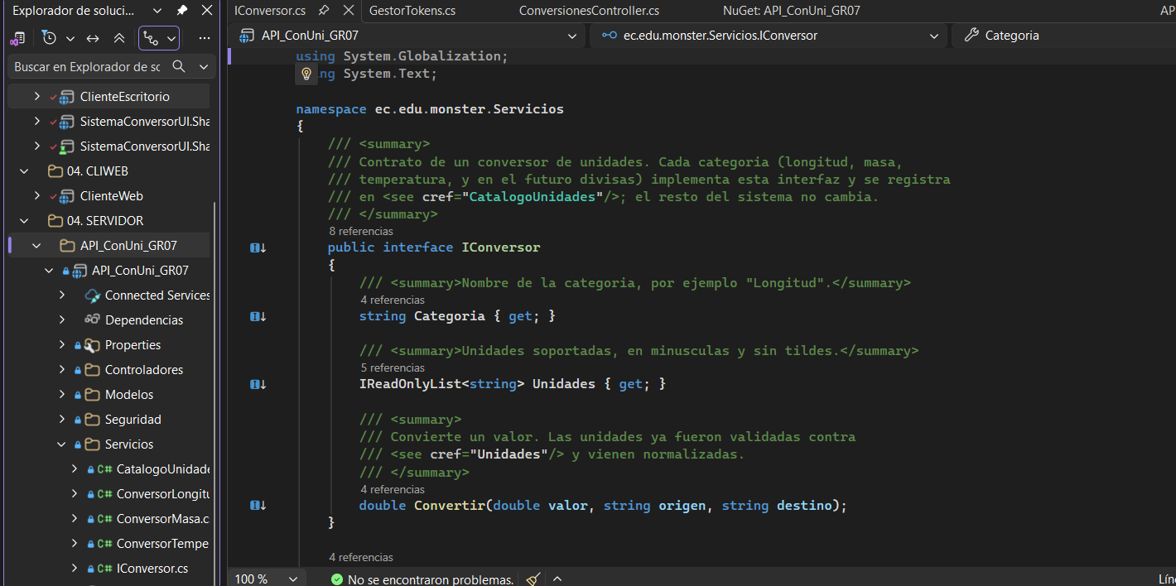
DESARROLLO
DESARROLLO
  OBJETIVO
  CREACIÓN DEL SERVIDOR REST
  CREACIÓN DEL PROYECTO – CLIENTE CONSOLA
  CREACIÓN DEL PROYECTO – CLIENTE ESCRITORIO
  CREACIÓN DEL PROYECTO – CLIENTE WEB
  CREACIÓN DEL PROYECTO – CLIENTE MOVIL
CONCLUSIONES
RECOMENDACIONES
1.2.5 Lógica
Ahora se completa la lógica: el Conversor calcula con el factor y el desplazamiento de cada unidad (tabla unidad) y el catálogo se lee de la base: agregar una categoría es insertar filas.

Slide 59
DESARROLLO
DESARROLLO
  OBJETIVO
  CREACIÓN DEL SERVIDOR REST
  CREACIÓN DEL PROYECTO – CLIENTE CONSOLA
  CREACIÓN DEL PROYECTO – CLIENTE ESCRITORIO
  CREACIÓN DEL PROYECTO – CLIENTE WEB
  CREACIÓN DEL PROYECTO – CLIENTE MOVIL
CONCLUSIONES
RECOMENDACIONES
Conversor
Convierte entre dos unidades de una misma categoria usando los datos de la tabla unidad.
Fragmento 1 de 2.
using System.Globalization;
using System.Text;
using ec.edu.monster.Modelos.Entidades;
namespace ec.edu.monster.Servicios
{
/// <summary>
/// Convierte entre dos unidades de una misma categoria usando los datos de la tabla unidad.
/// Pasa el valor a la unidad base de la categoria y de ahi a la unidad de destino:
/// base = (valor + desplazamiento) x factor, y destino = base / factor - desplazamiento.
/// Longitud y masa tienen desplazamiento 0; la temperatura usa el celsius como base.
/// </summary>
public static class Conversor
{
public static double Convertir(double valor, Unidad origen, Unidad destino)
{
var baseUnidad = (valor + origen.Desplazamiento) * origen.Factor;
return baseUnidad / destino.Factor - destino.Desplazamiento;
}
}
public static class Texto

Slide 60
DESARROLLO
DESARROLLO
  OBJETIVO
  CREACIÓN DEL SERVIDOR REST
  CREACIÓN DEL PROYECTO – CLIENTE CONSOLA
  CREACIÓN DEL PROYECTO – CLIENTE ESCRITORIO
  CREACIÓN DEL PROYECTO – CLIENTE WEB
  CREACIÓN DEL PROYECTO – CLIENTE MOVIL
CONCLUSIONES
RECOMENDACIONES
Conversor
Convierte entre dos unidades de una misma categoria usando los datos de la tabla unidad.
Fragmento 2 de 2.
{
/// <summary>Pasa a minusculas, sin tildes y sin espacios sobrantes.</summary>
public static string? Normalizar(string? texto)
{
if (texto is null)
{
return null;
}
var descompuesto = texto.Trim().Normalize(NormalizationForm.FormD);
var sb = new StringBuilder(descompuesto.Length);
foreach (var c in descompuesto)
{
if (CharUnicodeInfo.GetUnicodeCategory(c) != UnicodeCategory.NonSpacingMark)
{
sb.Append(c);
}
}
return sb.ToString().ToLowerInvariant();
}
}
}

Slide 61
DESARROLLO
DESARROLLO
  OBJETIVO
  CREACIÓN DEL SERVIDOR REST
  CREACIÓN DEL PROYECTO – CLIENTE CONSOLA
  CREACIÓN DEL PROYECTO – CLIENTE ESCRITORIO
  CREACIÓN DEL PROYECTO – CLIENTE WEB
  CREACIÓN DEL PROYECTO – CLIENTE MOVIL
CONCLUSIONES
RECOMENDACIONES
CatalogoUnidades
Catalogo de categorias y unidades (CU-02 y CU-03), leido de las tablas categoria y unidad.
Fragmento 1 de 2.
using ec.edu.monster.Datos;
using ec.edu.monster.Modelos.Entidades;
namespace ec.edu.monster.Servicios
{
/// <summary>
/// Catalogo de categorias y unidades (CU-02 y CU-03), leido de las tablas categoria y unidad.
/// Para agregar una categoria nueva (por ejemplo volumen) basta con insertar sus filas en la
/// base; el login, la validacion y la respuesta estructurada no cambian.
/// </summary>
public class CatalogoUnidades
{
private readonly IReadOnlyList<Categoria> categorias;
private CatalogoUnidades(IReadOnlyList<Categoria> categorias) => this.categorias = categorias;
/// <summary>Lee el catalogo vigente de la base de datos.</summary>
public static CatalogoUnidades Cargar() => new(new CatalogoRepositorio(BaseDatos.Fuente).Cargar());
/// <summary>Nombres de las categorias disponibles.</summary>
public IReadOnlyList<string> Categorias() => categorias.Select(c => c.Nombre).ToList();

Slide 62
DESARROLLO
DESARROLLO
  OBJETIVO
  CREACIÓN DEL SERVIDOR REST
  CREACIÓN DEL PROYECTO – CLIENTE CONSOLA
  CREACIÓN DEL PROYECTO – CLIENTE ESCRITORIO
  CREACIÓN DEL PROYECTO – CLIENTE WEB
  CREACIÓN DEL PROYECTO – CLIENTE MOVIL
CONCLUSIONES
RECOMENDACIONES
CatalogoUnidades
Catalogo de categorias y unidades (CU-02 y CU-03), leido de las tablas categoria y unidad.
Fragmento 2 de 2.
/// <summary>Busca una categoria por nombre (sin distinguir mayusculas ni tildes).</summary>
public Categoria? BuscarCategoria(string? nombre)
{
var n = Texto.Normalizar(nombre);
if (string.IsNullOrEmpty(n))
{
return null;
}
return categorias.FirstOrDefault(c => Texto.Normalizar(c.Nombre) == n);
}
/// <summary>Categoria a la que pertenece una unidad (ya normalizada), si existe.</summary>
public Categoria? CategoriaDeUnidad(string? unidadNormalizada) =>
unidadNormalizada is null ? null : categorias.FirstOrDefault(c => c.Unidades.Any(u => u.Nombre == unidadNormalizada));
/// <summary>Unidad de una categoria por su nombre normalizado.</summary>
public static Unidad? UnidadDe(Categoria categoria, string unidadNormalizada) =>
categoria.Unidades.FirstOrDefault(u => u.Nombre == unidadNormalizada);
}
}

Slide 63
DESARROLLO
DESARROLLO
  OBJETIVO
  CREACIÓN DEL SERVIDOR REST
  CREACIÓN DEL PROYECTO – CLIENTE CONSOLA
  CREACIÓN DEL PROYECTO – CLIENTE ESCRITORIO
  CREACIÓN DEL PROYECTO – CLIENTE WEB
  CREACIÓN DEL PROYECTO – CLIENTE MOVIL
CONCLUSIONES
RECOMENDACIONES
Program
Permite que las pruebas de integracion arranquen el servidor completo.
Fragmento 1 de 2.
using Microsoft.OpenApi.Models;
// Servidor REST "Conversion de Unidades Monster" (GR07) - .NET 8 + ASP.NET Core Web API.
// Base de datos local en SQL Server (conversion_unidades): usuarios, catalogo, sesiones e historial.
var builder = WebApplication.CreateBuilder(args);
ec.edu.monster.Datos.BaseDatos.UsarCadena(builder.Configuration.GetConnectionString(ec.edu.monster.Datos.ConexionSqlServer.Llave));
if (string.IsNullOrWhiteSpace(Environment.GetEnvironmentVariable("ASPNETCORE_URLS"))
&& !args.Any(a => a.StartsWith("--urls", StringComparison.OrdinalIgnoreCase)))
{
builder.WebHost.UseUrls("http://localhost:5080");
}
builder.Services.AddControllers();
builder.Services.AddEndpointsApiExplorer();
builder.Services.AddSwaggerGen(c =>
{
c.SwaggerDoc("v1", new OpenApiInfo
{
Title = "API_ConUni_GR07",
Version = "v1",
Description = "Conversión de Unidades Monster (GR07) - API REST en .NET con base de datos local en SQL Server."
});
});
var app = builder.Build();

Slide 64
DESARROLLO
DESARROLLO
  OBJETIVO
  CREACIÓN DEL SERVIDOR REST
  CREACIÓN DEL PROYECTO – CLIENTE CONSOLA
  CREACIÓN DEL PROYECTO – CLIENTE ESCRITORIO
  CREACIÓN DEL PROYECTO – CLIENTE WEB
  CREACIÓN DEL PROYECTO – CLIENTE MOVIL
CONCLUSIONES
RECOMENDACIONES
Program
Permite que las pruebas de integracion arranquen el servidor completo.
Fragmento 2 de 2.
app.UseSwagger();
app.UseSwaggerUI(c => c.SwaggerEndpoint("/swagger/v1/swagger.json", "API_ConUni_GR07 v1"));
app.MapControllers();
app.MapGet("/", () => Results.Content(
"""
<html><head><meta charset="utf-8"><title>API_ConUni_GR07</title></head><body>
<h2>Servidor REST - Conversión de Unidades Monster (GR07, .NET)</h2>
<ul>
<li><a href="/swagger">Documentación interactiva (Swagger / OpenAPI)</a></li>
<li>POST /api/auth/login</li>
<li>POST /api/auth/logout</li>
<li>GET /api/catalogo</li>
<li>GET /api/catalogo/{categoria}</li>
<li>POST /api/conversiones/longitud</li>
<li>POST /api/conversiones/masa</li>
<li>POST /api/conversiones/temperatura</li>
</ul></body></html>
""", "text/html"));
app.Run();
/// <summary>Permite que las pruebas de integracion arranquen el servidor completo.</summary>
public partial class Program { }

Slide 65
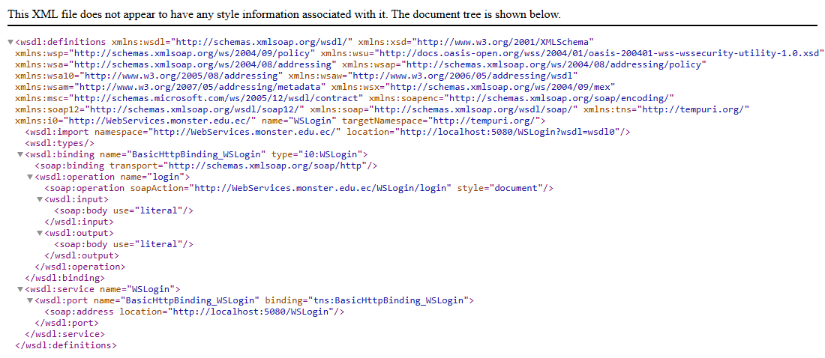
DESARROLLO
DESARROLLO
  OBJETIVO
  CREACIÓN DEL SERVIDOR REST
  CREACIÓN DEL PROYECTO – CLIENTE CONSOLA
  CREACIÓN DEL PROYECTO – CLIENTE ESCRITORIO
  CREACIÓN DEL PROYECTO – CLIENTE WEB
  CREACIÓN DEL PROYECTO – CLIENTE MOVIL
CONCLUSIONES
RECOMENDACIONES
1.2.6 Ejecución en servidor
Se ejecuta con dotnet run (Kestrel escucha en http://localhost:5080) y se comprueba la API en http://localhost:5080/swagger. Incluye 31 pruebas automáticas (con una base temporal en SQL Server local), entre ellas una prueba REST real de extremo a extremo.

Slide 66
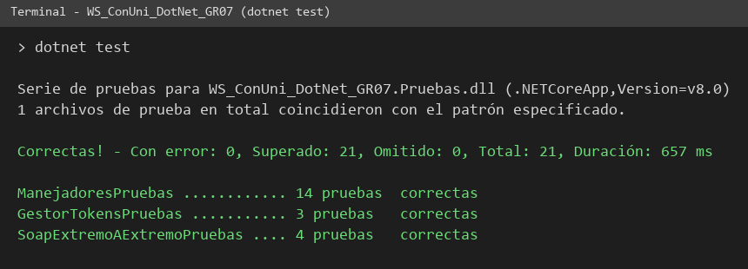
DESARROLLO
DESARROLLO
  OBJETIVO
  CREACIÓN DEL SERVIDOR REST
  CREACIÓN DEL PROYECTO – CLIENTE CONSOLA
  CREACIÓN DEL PROYECTO – CLIENTE ESCRITORIO
  CREACIÓN DEL PROYECTO – CLIENTE WEB
  CREACIÓN DEL PROYECTO – CLIENTE MOVIL
CONCLUSIONES
RECOMENDACIONES
Resultado de dotnet test: se ejecutan las 24 pruebas del servidor (lógica, tokens y REST de extremo a extremo) y todas pasan.

Slide 67
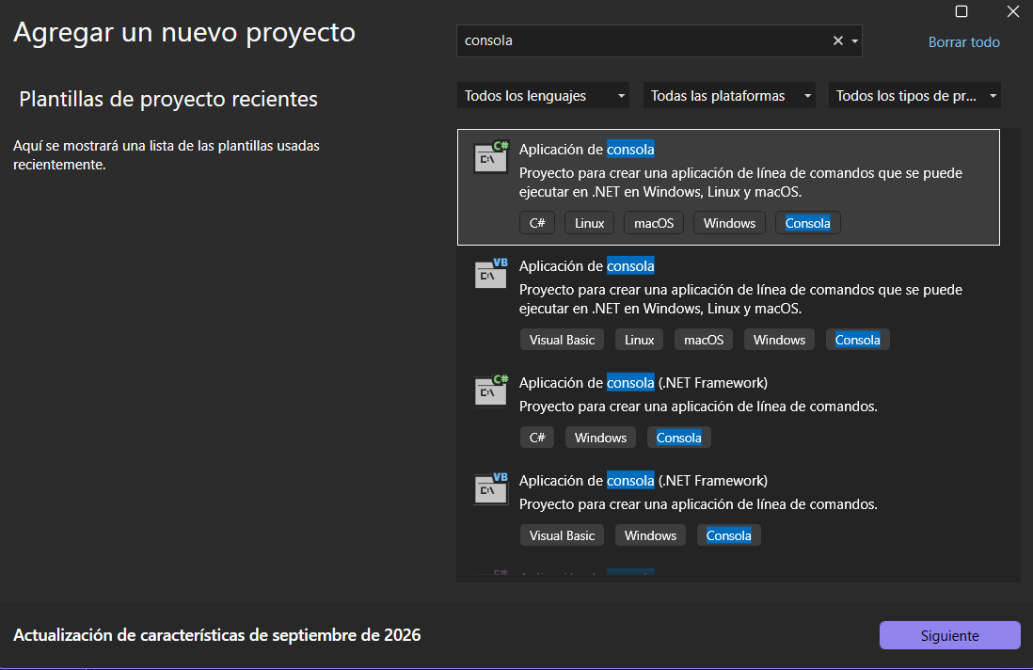
DESARROLLO
DESARROLLO
  OBJETIVO
  CREACIÓN DEL SERVIDOR REST
  CREACIÓN DEL PROYECTO – CLIENTE CONSOLA
  CREACIÓN DEL PROYECTO – CLIENTE ESCRITORIO
  CREACIÓN DEL PROYECTO – CLIENTE WEB
  CREACIÓN DEL PROYECTO – CLIENTE MOVIL
CONCLUSIONES
RECOMENDACIONES
1.3 CREACIÓN DEL PROYECTO CLIENTE CONSOLA
Para el cliente consola se usó Visual Studio y se creó un proyecto de Aplicación de consola (C#, .NET 10).
Se asigna el nombre ClienteConsola. No usa librerías externas: el cliente arma el cuerpo JSON con HttpClient.

Slide 68
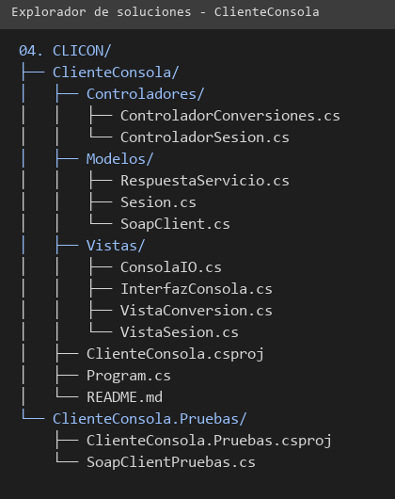
DESARROLLO
DESARROLLO
  OBJETIVO
  CREACIÓN DEL SERVIDOR REST
  CREACIÓN DEL PROYECTO – CLIENTE CONSOLA
  CREACIÓN DEL PROYECTO – CLIENTE ESCRITORIO
  CREACIÓN DEL PROYECTO – CLIENTE WEB
  CREACIÓN DEL PROYECTO – CLIENTE MOVIL
CONCLUSIONES
RECOMENDACIONES
Una vez creado el proyecto se organizan las carpetas Modelos, Controladores y Vistas (patrón MVC). El proyecto ClienteConsola.Pruebas valida el cliente REST.

Slide 69
DESARROLLO
DESARROLLO
  OBJETIVO
  CREACIÓN DEL SERVIDOR REST
  CREACIÓN DEL PROYECTO – CLIENTE CONSOLA
  CREACIÓN DEL PROYECTO – CLIENTE ESCRITORIO
  CREACIÓN DEL PROYECTO – CLIENTE WEB
  CREACIÓN DEL PROYECTO – CLIENTE MOVIL
CONCLUSIONES
RECOMENDACIONES
RestClient (modelo)
Arma el cuerpo JSON, lo envía por HTTP con el token en Authorization y lee la respuesta estructurada.
Fragmento 1 de 6.
using System.Net.Http.Json;
using System.Net.Http.Headers;
using System.Text.Json;
namespace ec.edu.monster.ClienteConsola.Modelos
{
public class RestClient
{
public const string UrlPorDefecto = "http://localhost:5080/";
private readonly HttpClient http;
public string UrlBase { get; }
public RestClient(string? urlBase, HttpClient? cliente = null)
{
var u = string.IsNullOrWhiteSpace(urlBase) ? UrlPorDefecto : urlBase.Trim();
UrlBase = u.EndsWith('/') ? u : u + "/";
http = cliente ?? new HttpClient { Timeout = TimeSpan.FromSeconds(15) };
}
public static string UrlConfigurada()
{
var p = Environment.GetEnvironmentVariable("CONUNI_URL");
return string.IsNullOrWhiteSpace(p) ? UrlPorDefecto : p;
}

Slide 70
DESARROLLO
DESARROLLO
  OBJETIVO
  CREACIÓN DEL SERVIDOR REST
  CREACIÓN DEL PROYECTO – CLIENTE CONSOLA
  CREACIÓN DEL PROYECTO – CLIENTE ESCRITORIO
  CREACIÓN DEL PROYECTO – CLIENTE WEB
  CREACIÓN DEL PROYECTO – CLIENTE MOVIL
CONCLUSIONES
RECOMENDACIONES
RestClient (modelo)
Arma el cuerpo JSON, lo envía por HTTP con el token en Authorization y lee la respuesta estructurada.
Fragmento 2 de 6.
// ---------------- operaciones ----------------
public Task<RespuestaServicio> Login(string usuario, string clave) =>
Enviar(HttpMethod.Post, "api/auth/login", new { usuario, clave }, null);
public Task<RespuestaServicio> ObtenerCategorias(string? token) =>
Enviar(HttpMethod.Get, "api/catalogo", null, token);
public Task<RespuestaServicio> ObtenerUnidades(string? token, string categoria) =>
Enviar(HttpMethod.Get, $"api/catalogo/{Uri.EscapeDataString(categoria)}", null, token);
public Task<RespuestaServicio> Convertir(string categoria, double valor, string
origen, string destino, string? token)
{
var ruta = (categoria ?? "").Trim().ToLowerInvariant() switch
{
"longitud" => "api/conversiones/longitud",
"masa" => "api/conversiones/masa",
"temperatura" => "api/conversiones/temperatura",
_ => ""
};
if (ruta == "")
{
return Task.FromResult(RespuestaServicio.ErrorLocal("DATA-001", "Categoría no
soportada"));
}
return Enviar(HttpMethod.Post, ruta,
new { valor, unidadOrigen = origen, unidadDestino = destino }, token);
}

Slide 71
DESARROLLO
DESARROLLO
  OBJETIVO
  CREACIÓN DEL SERVIDOR REST
  CREACIÓN DEL PROYECTO – CLIENTE CONSOLA
  CREACIÓN DEL PROYECTO – CLIENTE ESCRITORIO
  CREACIÓN DEL PROYECTO – CLIENTE WEB
  CREACIÓN DEL PROYECTO – CLIENTE MOVIL
CONCLUSIONES
RECOMENDACIONES
RestClient (modelo)
Arma el cuerpo JSON, lo envía por HTTP con el token en Authorization y lee la respuesta estructurada.
Fragmento 3 de 6.
// ---------------- HTTP + JSON ----------------
private async Task<RespuestaServicio> Enviar(HttpMethod metodo, string ruta, object?
cuerpo, string? token)
{
using var peticion = new HttpRequestMessage(metodo, UrlBase + ruta);
if (cuerpo != null)
{
peticion.Content = JsonContent.Create(cuerpo);
if (!string.IsNullOrWhiteSpace(token))
}
{
peticion.Headers.Authorization = new AuthenticationHeaderValue("Bearer", token);
}
try
{
using var respuesta = await http.SendAsync(peticion);
var json = await respuesta.Content.ReadAsStringAsync();
return Interpretar(json, (int)respuesta.StatusCode);
{
};
try
{
using var respuesta = await http.SendAsync(peticion);
var xml = await respuesta.Content.ReadAsStringAsync();
}

Slide 72
DESARROLLO
DESARROLLO
  OBJETIVO
  CREACIÓN DEL SERVIDOR REST
  CREACIÓN DEL PROYECTO – CLIENTE CONSOLA
  CREACIÓN DEL PROYECTO – CLIENTE ESCRITORIO
  CREACIÓN DEL PROYECTO – CLIENTE WEB
  CREACIÓN DEL PROYECTO – CLIENTE MOVIL
CONCLUSIONES
RECOMENDACIONES
RestClient (modelo)
Arma el cuerpo JSON, lo envía por HTTP con el token en Authorization y lee la respuesta estructurada.
Fragmento 4 de 6.
catch (HttpRequestException)
{
return ErrorDeRed();
}
catch (TaskCanceledException)
{
return ErrorDeRed();
}
}
private RespuestaServicio ErrorDeRed() =>
RespuestaServicio.ErrorLocal(RespuestaServicio.CodRed,
$"No se pudo conectar con el servidor ({UrlBase}). Verifique que esté en ejecución.");
public static RespuestaServicio Interpretar(string json, int estadoHttp)
{
try
{
var opciones = new JsonSerializerOptions { PropertyNameCaseInsensitive =
true };
var r = JsonSerializer.Deserialize<RespuestaServicio>(json, opciones);
return r ?? RespuestaServicio.ErrorLocal("SRV-500", $"Respuesta sin contenido

Slide 73
DESARROLLO
DESARROLLO
  OBJETIVO
  CREACIÓN DEL SERVIDOR REST
  CREACIÓN DEL PROYECTO – CLIENTE CONSOLA
  CREACIÓN DEL PROYECTO – CLIENTE ESCRITORIO
  CREACIÓN DEL PROYECTO – CLIENTE WEB
  CREACIÓN DEL PROYECTO – CLIENTE MOVIL
CONCLUSIONES
RECOMENDACIONES
RestClient (modelo)
Arma el cuerpo JSON, lo envía por HTTP con el token en Authorization y lee la respuesta estructurada.
Fragmento 5 de 6.
}
catch (Exception)
{
{
return RespuestaServicio.ErrorLocal("SRV-500",
"No se pudo leer la respuesta
}
}
}
}
}
{
}
{
{

Slide 74
DESARROLLO
DESARROLLO
  OBJETIVO
  CREACIÓN DEL SERVIDOR REST
  CREACIÓN DEL PROYECTO – CLIENTE CONSOLA
  CREACIÓN DEL PROYECTO – CLIENTE ESCRITORIO
  CREACIÓN DEL PROYECTO – CLIENTE WEB
  CREACIÓN DEL PROYECTO – CLIENTE MOVIL
CONCLUSIONES
RECOMENDACIONES
RestClient (modelo)
Arma el cuerpo JSON, lo envía por HTTP con el token en Authorization y lee la respuesta estructurada.
Fragmento 6 de 6.
}
}
return r;
}
catch (Exception)
{
}
}
}
}

Slide 75
DESARROLLO
DESARROLLO
  OBJETIVO
  CREACIÓN DEL SERVIDOR REST
  CREACIÓN DEL PROYECTO – CLIENTE CONSOLA
  CREACIÓN DEL PROYECTO – CLIENTE ESCRITORIO
  CREACIÓN DEL PROYECTO – CLIENTE WEB
  CREACIÓN DEL PROYECTO – CLIENTE MOVIL
CONCLUSIONES
RECOMENDACIONES
ControladorSesion
Controlador de la sesión (CU-01).
Fragmento 1 de 2.
using ec.edu.monster.ClienteConsola.Modelos;
namespace ec.edu.monster.ClienteConsola.Controladores
{
public class ControladorSesion
{
private readonly RestClient cliente;
private readonly Sesion sesion;
public ControladorSesion(RestClient cliente, Sesion sesion)
{
this.cliente = cliente;
this.sesion = sesion;
}
public string Url => cliente.UrlBase;
public bool HaySesion => sesion.Activa;
public async Task<RespuestaServicio> IniciarSesion(string usuario, string clave)
{
var r = await cliente.Login(usuario, clave);
if (r.EsExitosa && r.Token != null)
{
sesion.Iniciar(r.Token);
}
else
{
sesion.Cerrar();
}

Slide 76
DESARROLLO
DESARROLLO
  OBJETIVO
  CREACIÓN DEL SERVIDOR REST
  CREACIÓN DEL PROYECTO – CLIENTE CONSOLA
  CREACIÓN DEL PROYECTO – CLIENTE ESCRITORIO
  CREACIÓN DEL PROYECTO – CLIENTE WEB
  CREACIÓN DEL PROYECTO – CLIENTE MOVIL
CONCLUSIONES
RECOMENDACIONES
ControladorSesion
Controlador de la sesión (CU-01).
Fragmento 2 de 2.
return r;
}
public void CerrarSesion() => sesion.Cerrar();
}
}

Slide 77
DESARROLLO
DESARROLLO
  OBJETIVO
  CREACIÓN DEL SERVIDOR REST
  CREACIÓN DEL PROYECTO – CLIENTE CONSOLA
  CREACIÓN DEL PROYECTO – CLIENTE ESCRITORIO
  CREACIÓN DEL PROYECTO – CLIENTE WEB
  CREACIÓN DEL PROYECTO – CLIENTE MOVIL
CONCLUSIONES
RECOMENDACIONES
ControladorConversiones
Controlador del catálogo y las conversiones.
Fragmento 1 de 2.
using System.Net.Http.Json;
using ec.edu.monster.ClienteConsola.Modelos;
namespace ec.edu.monster.ClienteConsola.Controladores
{
public class ControladorConversiones
{
private readonly RestClient cliente;
private readonly Sesion sesion;
public ControladorConversiones(RestClient cliente, Sesion sesion)
{
this.cliente = cliente;
this.sesion = sesion;
}
public async Task<RespuestaServicio> Categorias() =>
Revisar(await cliente.ObtenerCategorias(sesion.Token));
public async Task<RespuestaServicio> Unidades(string categoria) =>
Revisar(await cliente.ObtenerUnidades(sesion.Token, categoria));
public async Task<RespuestaServicio> Convertir(string categoria, double valor, string
origen, string destino) =>
Revisar(await cliente.Convertir(categoria, valor, origen, destino, sesion.Token));

Slide 78
DESARROLLO
DESARROLLO
  OBJETIVO
  CREACIÓN DEL SERVIDOR REST
  CREACIÓN DEL PROYECTO – CLIENTE CONSOLA
  CREACIÓN DEL PROYECTO – CLIENTE ESCRITORIO
  CREACIÓN DEL PROYECTO – CLIENTE WEB
  CREACIÓN DEL PROYECTO – CLIENTE MOVIL
CONCLUSIONES
RECOMENDACIONES
ControladorConversiones
Controlador del catálogo y las conversiones.
Fragmento 2 de 2.
private RespuestaServicio Revisar(RespuestaServicio r)
{
if (r.RequiereNuevoLogin)
{
sesion.Cerrar();
}
return r;
}
public static string Formatear(double valor)
{
var d = Math.Round((decimal)valor, 10, MidpointRounding.AwayFromZero);
return d.ToString("0.##########", CultureInfo.InvariantCulture);
}
}
}

Slide 79
DESARROLLO
DESARROLLO
  OBJETIVO
  CREACIÓN DEL SERVIDOR REST
  CREACIÓN DEL PROYECTO – CLIENTE CONSOLA
  CREACIÓN DEL PROYECTO – CLIENTE ESCRITORIO
  CREACIÓN DEL PROYECTO – CLIENTE WEB
  CREACIÓN DEL PROYECTO – CLIENTE MOVIL
CONCLUSIONES
RECOMENDACIONES
InterfazConsola
Menú principal que reparte el trabajo a las vistas.
Fragmento 1 de 3.
public async Task Ejecutar()
{
io.Linea();
io.Marco("CONVERSIÓN DE UNIDADES MONSTER", "Cliente de consola (.NET)", "Servidor:
" + sesion.Url);
var seguir = true;
while (seguir)
{
MostrarMenu();
var op = io.Leer("Opción: ");
if (op == null)
{
break; // fin de la entrada
}
switch (op.Trim())
{
case "1":
await vistaSesion.IniciarSesion();
break;
case "2":
if (ExigirSesion())
{
await vistaConversion.VerCatalogo();
}
break;
case "3":
if (ExigirSesion())
{
await vistaConversion.Convertir();
}

Slide 80
DESARROLLO
DESARROLLO
  OBJETIVO
  CREACIÓN DEL SERVIDOR REST
  CREACIÓN DEL PROYECTO – CLIENTE CONSOLA
  CREACIÓN DEL PROYECTO – CLIENTE ESCRITORIO
  CREACIÓN DEL PROYECTO – CLIENTE WEB
  CREACIÓN DEL PROYECTO – CLIENTE MOVIL
CONCLUSIONES
RECOMENDACIONES
InterfazConsola
Menú principal que reparte el trabajo a las vistas.
Fragmento 2 de 3.
break;
case "4":
vistaSesion.CerrarSesion();
break;
case "0":
seguir = false;
break;
default:
io.Linea(" Opción no válida.");
break;
}
}
io.Linea("Hasta luego.");
}
private void MostrarMenu()
{
io.Seccion("Menú | Sesión: " + (sesion.HaySesion ? "ACTIVA" : "no iniciada"));
if (!sesion.HaySesion)
{
io.Linea(" 1. Iniciar sesión");
}
else
{
io.Linea(" 2. Ver catálogo (categorías y unidades)");
io.Linea(" 3. Convertir");
io.Linea(" 4. Cerrar sesión");
}
io.Linea(" 0. Salir");
}

Slide 81
DESARROLLO
DESARROLLO
  OBJETIVO
  CREACIÓN DEL SERVIDOR REST
  CREACIÓN DEL PROYECTO – CLIENTE CONSOLA
  CREACIÓN DEL PROYECTO – CLIENTE ESCRITORIO
  CREACIÓN DEL PROYECTO – CLIENTE WEB
  CREACIÓN DEL PROYECTO – CLIENTE MOVIL
CONCLUSIONES
RECOMENDACIONES
InterfazConsola
Menú principal que reparte el trabajo a las vistas.
Fragmento 3 de 3.
private bool ExigirSesion()
{
if (!sesion.HaySesion)
{
io.Linea(" Debe iniciar sesión primero.");
return false;
}
return true;
}
}
}

Slide 82
DESARROLLO
DESARROLLO
  OBJETIVO
  CREACIÓN DEL SERVIDOR REST
  CREACIÓN DEL PROYECTO – CLIENTE CONSOLA
  CREACIÓN DEL PROYECTO – CLIENTE ESCRITORIO
  CREACIÓN DEL PROYECTO – CLIENTE WEB
  CREACIÓN DEL PROYECTO – CLIENTE MOVIL
CONCLUSIONES
RECOMENDACIONES
VistaConversion
Vista de la conversión (CU-04).
Fragmento 1 de 2.
public async Task Convertir()
{
var cats = await controlador.Categorias();
if (!cats.EsExitosa)
{
io.Error(cats);
return;
}
var categoria = io.Elegir("Categoría", cats.Datos);
if (categoria == null)
{
return;
}
var un = await controlador.Unidades(categoria);
if (!un.EsExitosa)
{
io.Error(un);
return;
}
var origen = io.Elegir("Unidad de origen", un.Datos);
if (origen == null)
{
return;
}
var destino = io.Elegir("Unidad de destino", un.Datos);
if (destino == null)
{
return;
}

Slide 83
DESARROLLO
DESARROLLO
  OBJETIVO
  CREACIÓN DEL SERVIDOR REST
  CREACIÓN DEL PROYECTO – CLIENTE CONSOLA
  CREACIÓN DEL PROYECTO – CLIENTE ESCRITORIO
  CREACIÓN DEL PROYECTO – CLIENTE WEB
  CREACIÓN DEL PROYECTO – CLIENTE MOVIL
CONCLUSIONES
RECOMENDACIONES
VistaConversion
Vista de la conversión (CU-04).
Fragmento 2 de 2.
var valor = io.LeerNumero("Valor a convertir: ");
if (valor == null)
{
return;
}
var r = await controlador.Convertir(categoria, valor.Value, origen, destino);
if (r.EsExitosa && r.Resultado != null)
{
io.Linea();
io.Marco("RESULTADO",
$"{ControladorConversiones.Formatear(valor.Value)} {r.UnidadOrigen}",
"=",
$"{ControladorConversiones.Formatear(r.Resultado.Value)} {r.UnidadDestino}");
io.Linea(" " + r.Mensaje);
}
else
{
io.Error(r);
}
}
}
}

Slide 84
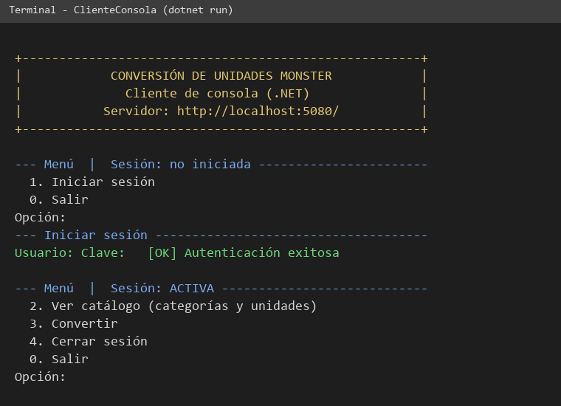
DESARROLLO
DESARROLLO
  OBJETIVO
  CREACIÓN DEL SERVIDOR REST
  CREACIÓN DEL PROYECTO – CLIENTE CONSOLA
  CREACIÓN DEL PROYECTO – CLIENTE ESCRITORIO
  CREACIÓN DEL PROYECTO – CLIENTE WEB
  CREACIÓN DEL PROYECTO – CLIENTE MOVIL
CONCLUSIONES
RECOMENDACIONES
Se puede verificar que el cliente funciona de forma correcta: se levanta el servidor, se inicia sesión (usuario monster) y aparece el menú con la sesión activa.

Slide 85
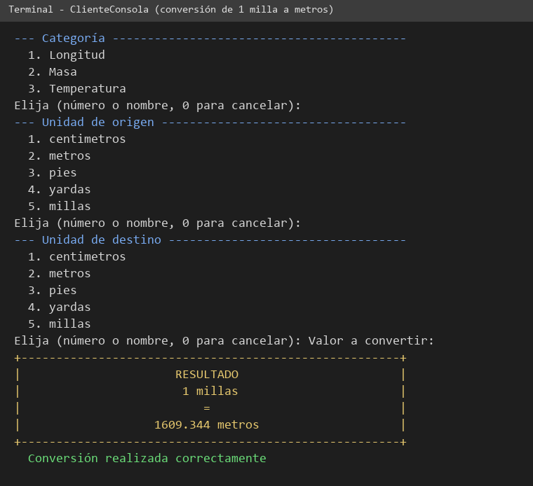
DESARROLLO
DESARROLLO
  OBJETIVO
  CREACIÓN DEL SERVIDOR REST
  CREACIÓN DEL PROYECTO – CLIENTE CONSOLA
  CREACIÓN DEL PROYECTO – CLIENTE ESCRITORIO
  CREACIÓN DEL PROYECTO – CLIENTE WEB
  CREACIÓN DEL PROYECTO – CLIENTE MOVIL
CONCLUSIONES
RECOMENDACIONES
Conversión de ejemplo: 1 milla a metros.

Slide 86
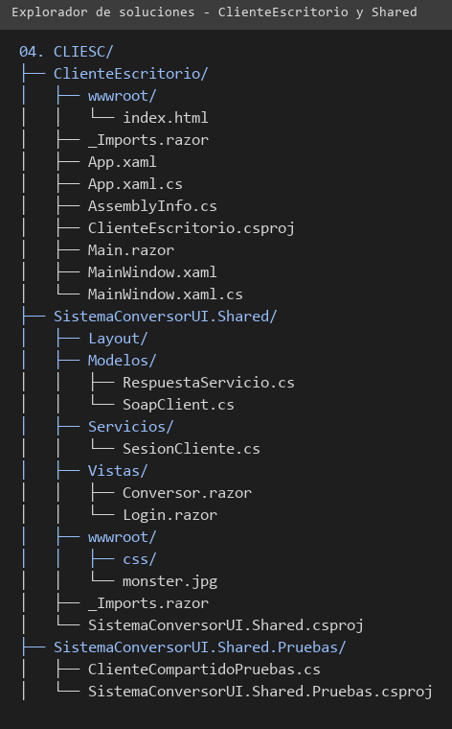
DESARROLLO
DESARROLLO
  OBJETIVO
  CREACIÓN DEL SERVIDOR REST
  CREACIÓN DEL PROYECTO – CLIENTE CONSOLA
  CREACIÓN DEL PROYECTO – CLIENTE ESCRITORIO
  CREACIÓN DEL PROYECTO – CLIENTE WEB
  CREACIÓN DEL PROYECTO – CLIENTE MOVIL
CONCLUSIONES
RECOMENDACIONES
1.4 CREACIÓN DEL PROYECTO – CLIENTE ESCRITORIO
Para el cliente de escritorio se creó una aplicación WPF (.NET 10) que aloja un BlazorWebView. La interfaz está en la biblioteca Razor compartida SistemaConversorUI.Shared.
Estructura: ClienteEscritorio (ventana WPF) y SistemaConversorUI.Shared (RestClient, SesionCliente, Login.razor, Conversor.razor y estilos).

Slide 87
DESARROLLO
DESARROLLO
  OBJETIVO
  CREACIÓN DEL SERVIDOR REST
  CREACIÓN DEL PROYECTO – CLIENTE CONSOLA
  CREACIÓN DEL PROYECTO – CLIENTE ESCRITORIO
  CREACIÓN DEL PROYECTO – CLIENTE WEB
  CREACIÓN DEL PROYECTO – CLIENTE MOVIL
CONCLUSIONES
RECOMENDACIONES
MainWindow.xaml
Ventana del cliente de escritorio: aloja el BlazorWebView.
<Window x:Class="ClienteEscritorio.MainWindow"
xmlns="http://schemas.microsoft.com/winfx/2006/xaml/presentation"
xmlns:x="http://schemas.microsoft.com/winfx/2006/xaml"
xmlns:blazor="clr-namespace:Microsoft.AspNetCore.Components.WebView.Wpf;assembly=Micro
soft.AspNetCore.Components.WebView.Wpf"
xmlns:local="clr-namespace:ClienteEscritorio"
Title="Conversión de Unidades Monster" Height="760" Width="560" MinWidth="420"
MinHeight="600"
WindowStartupLocation="CenterScreen">
<blazor:BlazorWebView x:Name="blazorWebView" HostPage="wwwroot\index.html">
<blazor:BlazorWebView.RootComponents>
<blazor:RootComponent Selector="#app" ComponentType="{x:Type local:Main}" />
</blazor:BlazorWebView.RootComponents>
</blazor:BlazorWebView>
</Window>

Slide 88
DESARROLLO
DESARROLLO
  OBJETIVO
  CREACIÓN DEL SERVIDOR REST
  CREACIÓN DEL PROYECTO – CLIENTE CONSOLA
  CREACIÓN DEL PROYECTO – CLIENTE ESCRITORIO
  CREACIÓN DEL PROYECTO – CLIENTE WEB
  CREACIÓN DEL PROYECTO – CLIENTE MOVIL
CONCLUSIONES
RECOMENDACIONES
MainWindow.xaml.cs
Registra los servicios y entrega el proveedor al BlazorWebView.
using System.Windows;
using ec.edu.monster.Cliente.Servicios;
using Microsoft.Extensions.DependencyInjection;
namespace ClienteEscritorio
{
public partial class MainWindow : Window
{
public MainWindow()
{
InitializeComponent();
var servicios = new ServiceCollection();
servicios.AddWpfBlazorWebView();
servicios.AgregarClienteMonster();
blazorWebView.Services = servicios.BuildServiceProvider();
}
}
}

Slide 89
DESARROLLO
DESARROLLO
  OBJETIVO
  CREACIÓN DEL SERVIDOR REST
  CREACIÓN DEL PROYECTO – CLIENTE CONSOLA
  CREACIÓN DEL PROYECTO – CLIENTE ESCRITORIO
  CREACIÓN DEL PROYECTO – CLIENTE WEB
  CREACIÓN DEL PROYECTO – CLIENTE MOVIL
CONCLUSIONES
RECOMENDACIONES
SesionCliente (compartida)
Guarda el token, llama a la API REST y cierra la sesión local cuando el servidor lo rechaza.
Fragmento 1 de 3.
using ec.edu.monster.Cliente.Modelos;
using Microsoft.Extensions.DependencyInjection;
namespace ec.edu.monster.Cliente.Servicios
{
public class SesionCliente
{
private readonly HttpClient? http;
private RestClient cliente;
public SesionCliente(string? urlServidor = null, HttpClient? http = null)
{
this.http = http;
UrlServidor = string.IsNullOrWhiteSpace(urlServidor) ? RestClient.UrlConfigurada()
: urlServidor;
cliente = new RestClient(UrlServidor, http);
}
public string UrlServidor { get; private set; }
public string? Token { get; private set; }
public bool HaySesion => Token != null;
public void CambiarServidor(string url)
{
UrlServidor = url;
cliente = new RestClient(url, http);
Token = null;
}

Slide 90
DESARROLLO
DESARROLLO
  OBJETIVO
  CREACIÓN DEL SERVIDOR REST
  CREACIÓN DEL PROYECTO – CLIENTE CONSOLA
  CREACIÓN DEL PROYECTO – CLIENTE ESCRITORIO
  CREACIÓN DEL PROYECTO – CLIENTE WEB
  CREACIÓN DEL PROYECTO – CLIENTE MOVIL
CONCLUSIONES
RECOMENDACIONES
SesionCliente (compartida)
Guarda el token, llama a la API REST y cierra la sesión local cuando el servidor lo rechaza.
Fragmento 2 de 3.
public async Task<RespuestaServicio> IniciarSesion(string usuario, string clave)
{
var r = await cliente.Login(usuario, clave);
Token = r.EsExitosa ? r.Token : null;
return r;
}
public void CerrarSesion() => Token = null;
public async Task<RespuestaServicio> Categorias() => Revisar(await
cliente.ObtenerCategorias(Token));
public async Task<RespuestaServicio> Unidades(string categoria) =>
Revisar(await cliente.ObtenerUnidades(Token, categoria));
public async Task<RespuestaServicio> Convertir(string categoria, double valor, string
origen, string destino) =>
Revisar(await cliente.Convertir(categoria, valor, origen, destino, Token));
private RespuestaServicio Revisar(RespuestaServicio r)
{
if (r.RequiereNuevoLogin)
{
Token = null;
}
return r;
}
}

Slide 91
DESARROLLO
DESARROLLO
  OBJETIVO
  CREACIÓN DEL SERVIDOR REST
  CREACIÓN DEL PROYECTO – CLIENTE CONSOLA
  CREACIÓN DEL PROYECTO – CLIENTE ESCRITORIO
  CREACIÓN DEL PROYECTO – CLIENTE WEB
  CREACIÓN DEL PROYECTO – CLIENTE MOVIL
CONCLUSIONES
RECOMENDACIONES
SesionCliente (compartida)
Guarda el token, llama a la API REST y cierra la sesión local cuando el servidor lo rechaza.
Fragmento 3 de 3.
public static class RegistroServicios
{
public static IServiceCollection AgregarClienteMonster(this IServiceCollection
servicios, string? urlServidor = null) =>
servicios.AddScoped(_ => new SesionCliente(urlServidor));
}
}

Slide 92
DESARROLLO
DESARROLLO
  OBJETIVO
  CREACIÓN DEL SERVIDOR REST
  CREACIÓN DEL PROYECTO – CLIENTE CONSOLA
  CREACIÓN DEL PROYECTO – CLIENTE ESCRITORIO
  CREACIÓN DEL PROYECTO – CLIENTE WEB
  CREACIÓN DEL PROYECTO – CLIENTE MOVIL
CONCLUSIONES
RECOMENDACIONES
Login.razor (compartida)
Vista de inicio de sesión (CU-01): código de la página.
Fragmento 1 de 2.
@code {
private string usuario = "";
private string clave = "";
private string servidor = "";
private string mensaje = "";
private string claseEstado = "";
private bool ocupado;
protected override void OnInitialized()
{
servidor = Sesion.UrlServidor;
if (Sesion.HaySesion)
{
Navegacion.NavigateTo("conversor");
}
}
private async Task Teclado(KeyboardEventArgs e)
{
if (e.Key == "Enter")
{
await Ingresar();
}
}
private async Task Ingresar()
{
if (ocupado)
{
return;
}

Slide 93
DESARROLLO
DESARROLLO
  OBJETIVO
  CREACIÓN DEL SERVIDOR REST
  CREACIÓN DEL PROYECTO – CLIENTE CONSOLA
  CREACIÓN DEL PROYECTO – CLIENTE ESCRITORIO
  CREACIÓN DEL PROYECTO – CLIENTE WEB
  CREACIÓN DEL PROYECTO – CLIENTE MOVIL
CONCLUSIONES
RECOMENDACIONES
Login.razor (compartida)
Vista de inicio de sesión (CU-01): código de la página.
Fragmento 2 de 2.
if (string.IsNullOrWhiteSpace(usuario) || string.IsNullOrWhiteSpace(clave))
{
Mostrar("Ingrese usuario y clave.", "error");
return;
}
ocupado = true;
Mostrar("Verificando...", "info");
if (!string.IsNullOrWhiteSpace(servidor) && servidor.Trim() != Sesion.UrlServidor)
{
Sesion.CambiarServidor(servidor.Trim());
}
var r = await Sesion.IniciarSesion(usuario, clave);
ocupado = false;
if (r.EsExitosa)
{
Navegacion.NavigateTo("conversor");
return;
}
Mostrar($"[{r.Codigo}] {r.Mensaje}", "error");
}
private void Mostrar(string texto, string clase)
{
mensaje = texto;
claseEstado = clase;
}
}

Slide 94
DESARROLLO
DESARROLLO
  OBJETIVO
  CREACIÓN DEL SERVIDOR REST
  CREACIÓN DEL PROYECTO – CLIENTE CONSOLA
  CREACIÓN DEL PROYECTO – CLIENTE ESCRITORIO
  CREACIÓN DEL PROYECTO – CLIENTE WEB
  CREACIÓN DEL PROYECTO – CLIENTE MOVIL
CONCLUSIONES
RECOMENDACIONES
Conversor.razor (compartida)
Vista del catálogo y de la conversión (CU-02 a CU-04): código de la página.
Fragmento 1 de 4.
@code {
private List<string> categorias = new();
private List<string> unidades = new();
private string categoria = "";
private string origen = "";
private string destino = "";
private string valorTexto = "";
private string resultado = "Resultado";
private string mensaje = "";
private string claseEstado = "";
private bool listo;
protected override async Task OnInitializedAsync()
{
if (!Sesion.HaySesion)
{
Navegacion.NavigateTo("");
return;
}
Mostrar("Cargando catálogo...", "info");
var r = await Sesion.Categorias();
if (!await Revisar(r))
{
return;
}
categorias = r.Datos;
categoria = categorias.FirstOrDefault() ?? "";
await CargarUnidades();
}

Slide 95
DESARROLLO
DESARROLLO
  OBJETIVO
  CREACIÓN DEL SERVIDOR REST
  CREACIÓN DEL PROYECTO – CLIENTE CONSOLA
  CREACIÓN DEL PROYECTO – CLIENTE ESCRITORIO
  CREACIÓN DEL PROYECTO – CLIENTE WEB
  CREACIÓN DEL PROYECTO – CLIENTE MOVIL
CONCLUSIONES
RECOMENDACIONES
Conversor.razor (compartida)
Vista del catálogo y de la conversión (CU-02 a CU-04): código de la página.
Fragmento 2 de 4.
private async Task CambiarCategoria(ChangeEventArgs e)
{
categoria = e.Value?.ToString() ?? "";
await CargarUnidades();
}
private async Task CargarUnidades()
{
listo = false;
Mostrar($"Cargando unidades de {categoria}...", "info");
var r = await Sesion.Unidades(categoria);
if (!await Revisar(r))
{
return;
}
unidades = r.Datos;
origen = unidades.FirstOrDefault() ?? "";
destino = unidades.Count > 1 ? unidades[1] : origen;
resultado = "Resultado";
Mostrar("", "");
listo = true;
}
private void Intercambiar() => (origen, destino) = (destino, origen);
private async Task Teclado(KeyboardEventArgs e)
{
if (e.Key == "Enter")
{
await Convertir();
}

Slide 96
DESARROLLO
DESARROLLO
  OBJETIVO
  CREACIÓN DEL SERVIDOR REST
  CREACIÓN DEL PROYECTO – CLIENTE CONSOLA
  CREACIÓN DEL PROYECTO – CLIENTE ESCRITORIO
  CREACIÓN DEL PROYECTO – CLIENTE WEB
  CREACIÓN DEL PROYECTO – CLIENTE MOVIL
CONCLUSIONES
RECOMENDACIONES
Conversor.razor (compartida)
Vista del catálogo y de la conversión (CU-02 a CU-04): código de la página.
Fragmento 3 de 4.
}
private async Task Convertir()
{
var texto = valorTexto.Trim().Replace(',', '.');
if (!double.TryParse(texto, NumberStyles.Float, CultureInfo.InvariantCulture, out var
valor)
|| double.IsNaN(valor) || double.IsInfinity(valor))
{
Mostrar("Ingrese un número válido (ejemplo: 12.5).", "error");
return;
}
listo = false;
Mostrar("Convirtiendo...", "info");
var r = await Sesion.Convertir(categoria, valor, origen, destino);
listo = true;
if (r.EsExitosa && r.Resultado != null)
{
resultado = $"{Formatear(valor)} {r.UnidadOrigen} = {Formatear(r.Resultado.Value)}
{r.UnidadDestino}";
Mostrar(r.Mensaje ?? "", "exito");
return;
}
if (await Revisar(r))
{
Mostrar($"[{r.Codigo}] {r.Mensaje}", "error");
}
}

Slide 97
DESARROLLO
DESARROLLO
  OBJETIVO
  CREACIÓN DEL SERVIDOR REST
  CREACIÓN DEL PROYECTO – CLIENTE CONSOLA
  CREACIÓN DEL PROYECTO – CLIENTE ESCRITORIO
  CREACIÓN DEL PROYECTO – CLIENTE WEB
  CREACIÓN DEL PROYECTO – CLIENTE MOVIL
CONCLUSIONES
RECOMENDACIONES
Conversor.razor (compartida)
Vista del catálogo y de la conversión (CU-02 a CU-04): código de la página.
Fragmento 4 de 4.
private Task<bool> Revisar(RespuestaServicio r)
{
if (r.RequiereNuevoLogin)
{
Navegacion.NavigateTo("");
return Task.FromResult(false);
}
if (!r.EsExitosa)
{
Mostrar($"[{r.Codigo}] {r.Mensaje}", "error");
return Task.FromResult(false);
}
return Task.FromResult(true);
}
private void CerrarSesion()
{
Sesion.CerrarSesion();
Navegacion.NavigateTo("");
}
private void Mostrar(string texto, string clase)
{
mensaje = texto;
claseEstado = clase;
}
private static string Formatear(double valor) =>
Math.Round((decimal)valor, 10, MidpointRounding.AwayFromZero).ToString("0.##########",
CultureInfo.InvariantCulture);
}

Slide 98
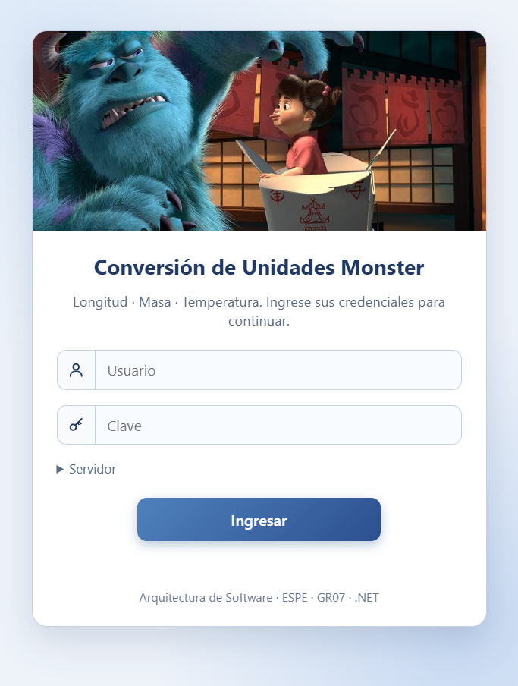
DESARROLLO
DESARROLLO
  OBJETIVO
  CREACIÓN DEL SERVIDOR REST
  CREACIÓN DEL PROYECTO – CLIENTE CONSOLA
  CREACIÓN DEL PROYECTO – CLIENTE ESCRITORIO
  CREACIÓN DEL PROYECTO – CLIENTE WEB
  CREACIÓN DEL PROYECTO – CLIENTE MOVIL
CONCLUSIONES
RECOMENDACIONES
Vista login

Slide 99
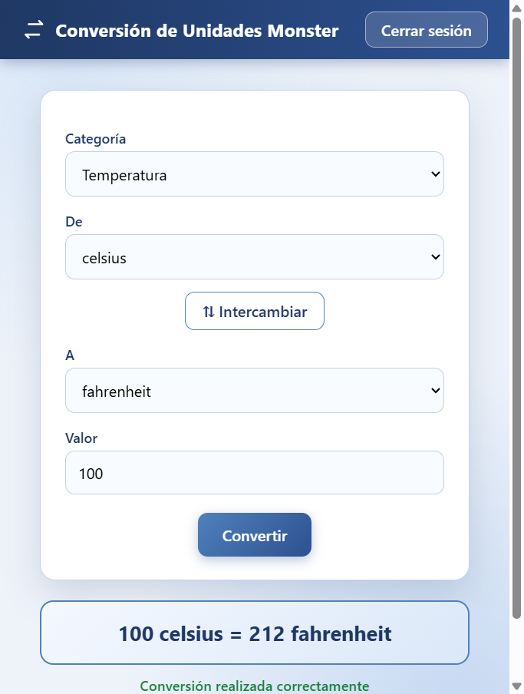
DESARROLLO
DESARROLLO
  OBJETIVO
  CREACIÓN DEL SERVIDOR REST
  CREACIÓN DEL PROYECTO – CLIENTE CONSOLA
  CREACIÓN DEL PROYECTO – CLIENTE ESCRITORIO
  CREACIÓN DEL PROYECTO – CLIENTE WEB
  CREACIÓN DEL PROYECTO – CLIENTE MOVIL
CONCLUSIONES
RECOMENDACIONES
Vista conversión de unidades: 100 celsius = 212 fahrenheit.

Slide 100
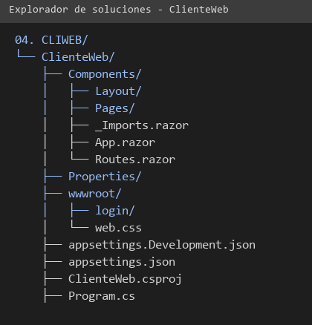
DESARROLLO
DESARROLLO
  OBJETIVO
  CREACIÓN DEL SERVIDOR REST
  CREACIÓN DEL PROYECTO – CLIENTE CONSOLA
  CREACIÓN DEL PROYECTO – CLIENTE ESCRITORIO
  CREACIÓN DEL PROYECTO – CLIENTE WEB
  CREACIÓN DEL PROYECTO – CLIENTE MOVIL
CONCLUSIONES
RECOMENDACIONES
1.5 CREACIÓN DEL PROYECTO – CLIENTE WEB
Para el cliente web se creó una aplicación Blazor Server (.NET 10) que reutiliza la biblioteca compartida. El navegador nunca llama directamente a la API REST ni conoce el token.
Estructura: Program.cs (registro de servicios), Components (App, Routes) y wwwroot (web.css e imágenes del login).

Slide 101
DESARROLLO
DESARROLLO
  OBJETIVO
  CREACIÓN DEL SERVIDOR REST
  CREACIÓN DEL PROYECTO – CLIENTE CONSOLA
  CREACIÓN DEL PROYECTO – CLIENTE ESCRITORIO
  CREACIÓN DEL PROYECTO – CLIENTE WEB
  CREACIÓN DEL PROYECTO – CLIENTE MOVIL
CONCLUSIONES
RECOMENDACIONES
Program (web)
Arranque del cliente web: registra la sesión del cliente y las páginas compartidas. Fragmento 1 de 2.
using ClienteWeb.Components;
using ec.edu.monster.Cliente.Servicios;
// Cliente web de "Conversion de Unidades Monster" (Blazor Server). El navegador nunca llama directamente
// ni conoce el token: este servidor web llama a la API REST y guarda el token en la sesion
// (circuito) de cada usuario.
//
// URL de la API REST: variable CONUNI_URL o http://localhost:5080/
var builder = WebApplication.CreateBuilder(args);
if (string.IsNullOrWhiteSpace(Environment.GetEnvironmentVariable("ASPNETCORE_URLS"))
&& !args.Any(a => a.StartsWith("--urls", StringComparison.OrdinalIgnoreCase)))
{
builder.WebHost.UseUrls("http://localhost:5090");
}
builder.WebHost.UseStaticWebAssets(); // sirve _content/... de la libreria compartida en
cualquier entorno
builder.Services.AddRazorComponents()
.AddInteractiveServerComponents();
builder.Services.AgregarClienteMonster();
var app = builder.Build();
if (!app.Environment.IsDevelopment())
{
app.UseExceptionHandler("/Error", createScopeForErrors: true);
}
app.UseStatusCodePagesWithReExecute("/not-found", createScopeForStatusCodePages: true);

Slide 102
DESARROLLO
DESARROLLO
  OBJETIVO
  CREACIÓN DEL SERVIDOR REST
  CREACIÓN DEL PROYECTO – CLIENTE CONSOLA
  CREACIÓN DEL PROYECTO – CLIENTE ESCRITORIO
  CREACIÓN DEL PROYECTO – CLIENTE WEB
  CREACIÓN DEL PROYECTO – CLIENTE MOVIL
CONCLUSIONES
RECOMENDACIONES
Program (web)
Arranque del cliente web: registra la sesión del cliente y las páginas compartidas. Fragmento 2 de 2.
app.UseAntiforgery();
app.MapStaticAssets();
app.MapRazorComponents<App>()
.AddInteractiveServerRenderMode()
.AddAdditionalAssemblies(typeof(SesionCliente).Assembly);
app.Run();

Slide 103
DESARROLLO
DESARROLLO
  OBJETIVO
  CREACIÓN DEL SERVIDOR REST
  CREACIÓN DEL PROYECTO – CLIENTE CONSOLA
  CREACIÓN DEL PROYECTO – CLIENTE ESCRITORIO
  CREACIÓN DEL PROYECTO – CLIENTE WEB
  CREACIÓN DEL PROYECTO – CLIENTE MOVIL
CONCLUSIONES
RECOMENDACIONES
App.razor
Documento base: estilos compartidos y fondo del login solo para la web.
<!DOCTYPE html>
<html lang="es">
<head>
<meta charset="utf-8" />
<meta name="viewport" content="width=device-width, initial-scale=1.0" />
<base href="/" />
<ResourcePreloader />
<link rel="stylesheet" href="@Assets["_content/SistemaConversorUI.Shared/css/monster.css"]" />
<link rel="stylesheet" href="@Assets["web.css"]" />
<ImportMap />
<HeadOutlet @rendermode="InteractiveServer" />
</head>
<body class="con-fondo">
<Routes @rendermode="InteractiveServer" />
<ReconnectModal />
<script src="@Assets["_framework/blazor.web.js"]"></script>
</body>
</html>

Slide 104
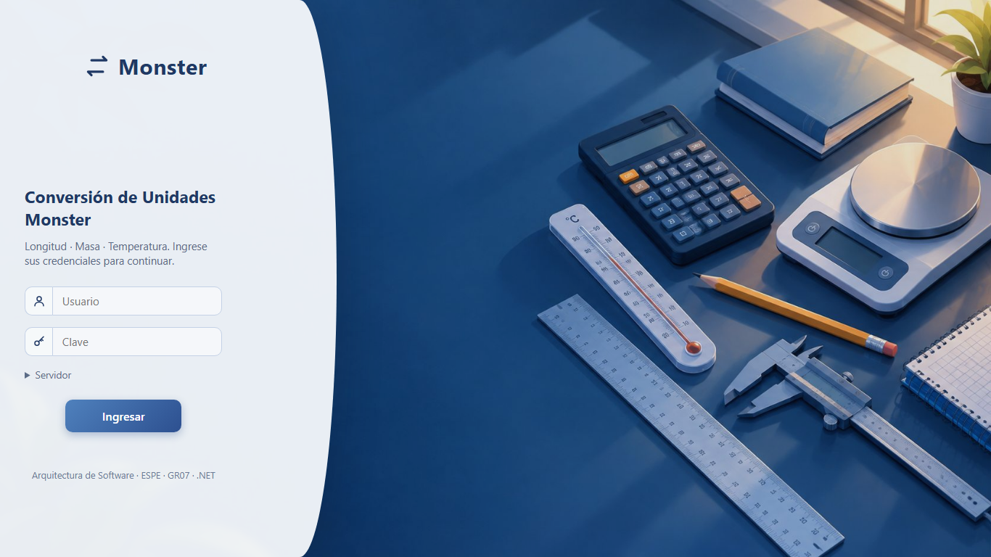
DESARROLLO
DESARROLLO
  OBJETIVO
  CREACIÓN DEL SERVIDOR REST
  CREACIÓN DEL PROYECTO – CLIENTE CONSOLA
  CREACIÓN DEL PROYECTO – CLIENTE ESCRITORIO
  CREACIÓN DEL PROYECTO – CLIENTE WEB
  CREACIÓN DEL PROYECTO – CLIENTE MOVIL
CONCLUSIONES
RECOMENDACIONES
Vista login (navegador).

Slide 105
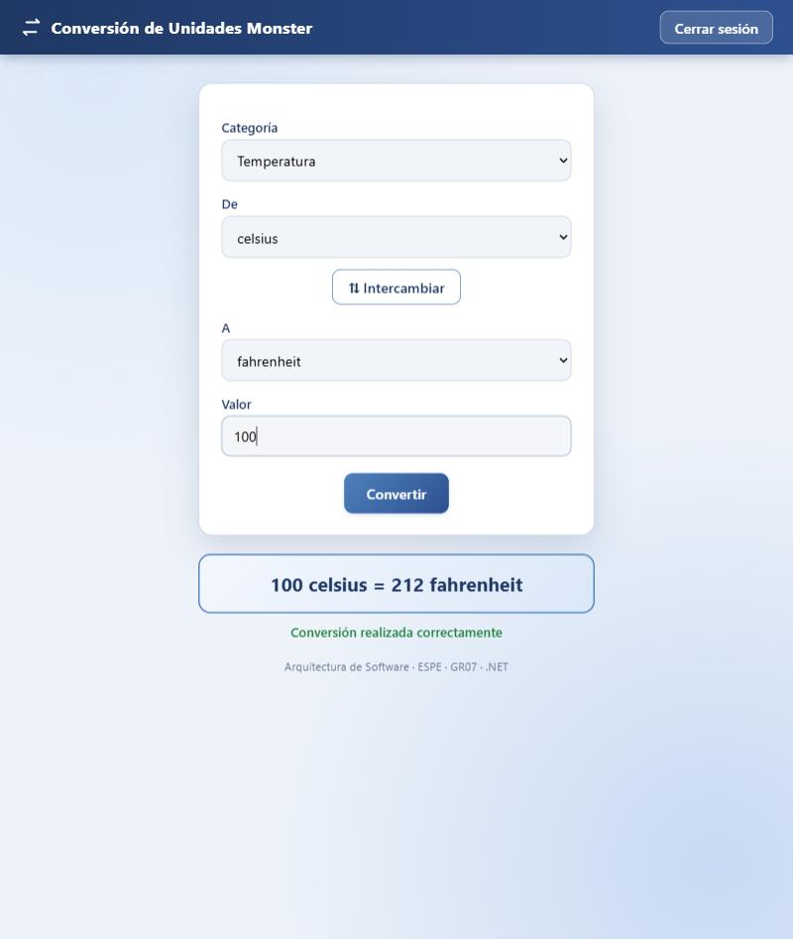
DESARROLLO
DESARROLLO
  OBJETIVO
  CREACIÓN DEL SERVIDOR REST
  CREACIÓN DEL PROYECTO – CLIENTE CONSOLA
  CREACIÓN DEL PROYECTO – CLIENTE ESCRITORIO
  CREACIÓN DEL PROYECTO – CLIENTE WEB
  CREACIÓN DEL PROYECTO – CLIENTE MOVIL
CONCLUSIONES
RECOMENDACIONES
Vista conversión de unidades (navegador).

Slide 106
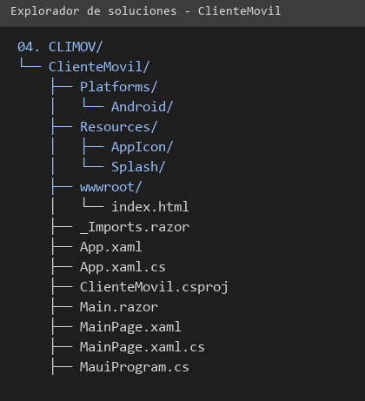
DESARROLLO
DESARROLLO
  OBJETIVO
  CREACIÓN DEL SERVIDOR REST
  CREACIÓN DEL PROYECTO – CLIENTE CONSOLA
  CREACIÓN DEL PROYECTO – CLIENTE ESCRITORIO
  CREACIÓN DEL PROYECTO – CLIENTE WEB
  CREACIÓN DEL PROYECTO – CLIENTE MOVIL
CONCLUSIONES
RECOMENDACIONES
1.6 CREACIÓN DEL PROYECTO – CLIENTE MÓVIL
Para el cliente móvil se creó una aplicación .NET MAUI Blazor Hybrid para Android (.NET 10) que reutiliza la interfaz compartida.
Estructura: MauiProgram, MainPage (BlazorWebView) y Platforms/Android (manifiesto y actividad principal).

Slide 107
DESARROLLO
DESARROLLO
  OBJETIVO
  CREACIÓN DEL SERVIDOR REST
  CREACIÓN DEL PROYECTO – CLIENTE CONSOLA
  CREACIÓN DEL PROYECTO – CLIENTE ESCRITORIO
  CREACIÓN DEL PROYECTO – CLIENTE WEB
  CREACIÓN DEL PROYECTO – CLIENTE MOVIL
CONCLUSIONES
RECOMENDACIONES
MauiProgram
Configura la aplicación y apunta al servidor (10.0.2.2 en el emulador).
using ec.edu.monster.Cliente.Servicios;
using Microsoft.Extensions.Logging;
namespace ClienteMovil
{
public static class MauiProgram
{
public const string UrlServidorEmulador = "http://10.0.2.2:5080/";
public static MauiApp CreateMauiApp()
{
var builder = MauiApp.CreateBuilder();
builder.UseMauiApp<App>();
builder.Services.AddMauiBlazorWebView();
builder.Services.AgregarClienteMonster(UrlServidorEmulador);
#if DEBUG
builder.Logging.AddDebug();
#endif
return builder.Build();
}
}
}

Slide 108
DESARROLLO
DESARROLLO
  OBJETIVO
  CREACIÓN DEL SERVIDOR REST
  CREACIÓN DEL PROYECTO – CLIENTE CONSOLA
  CREACIÓN DEL PROYECTO – CLIENTE ESCRITORIO
  CREACIÓN DEL PROYECTO – CLIENTE WEB
  CREACIÓN DEL PROYECTO – CLIENTE MOVIL
CONCLUSIONES
RECOMENDACIONES
ClienteMovil.csproj
Proyecto MAUI para Android y referencia a la interfaz compartida.
Fragmento 1 de 2.
<Project Sdk="Microsoft.NET.Sdk.Razor">
<PropertyGroup>
<TargetFrameworks>net10.0-android</TargetFrameworks>
<OutputType>Exe</OutputType>
<RootNamespace>ClienteMovil</RootNamespace>
<UseMaui>true</UseMaui>
<SingleProject>true</SingleProject>
<ImplicitUsings>enable</ImplicitUsings>
<Nullable>enable</Nullable>
<EnableDefaultCssItems>false</EnableDefaultCssItems>
<ApplicationTitle>Conversión Monster</ApplicationTitle>
<ApplicationId>ec.edu.monster.clientemovil</ApplicationId>
<ApplicationDisplayVersion>1.0</ApplicationDisplayVersion>
<ApplicationVersion>1</ApplicationVersion>
<SupportedOSPlatformVersion
Condition="$([MSBuild]::GetTargetPlatformIdentifier('$(TargetFramework)')) ==
'android'">24.0</SupportedOSPlatformVersion>
</PropertyGroup>
<ItemGroup>
<MauiIcon Include="Resources\AppIcon\appicon.svg" Color="#1F3864" />
<MauiSplashScreen Include="Resources\Splash\splash.svg" Color="#1F3864" BaseSize="128,128" />
</ItemGroup>

Slide 109
DESARROLLO
DESARROLLO
  OBJETIVO
  CREACIÓN DEL SERVIDOR REST
  CREACIÓN DEL PROYECTO – CLIENTE CONSOLA
  CREACIÓN DEL PROYECTO – CLIENTE ESCRITORIO
  CREACIÓN DEL PROYECTO – CLIENTE WEB
  CREACIÓN DEL PROYECTO – CLIENTE MOVIL
CONCLUSIONES
RECOMENDACIONES
ClienteMovil.csproj
Proyecto MAUI para Android y referencia a la interfaz compartida.
Fragmento 2 de 2.
<ItemGroup>
<PackageReference Include="Microsoft.Extensions.Logging.Debug" Version="10.0.13" />
<PackageReference Include="Microsoft.Maui.Controls" Version="$(MauiVersion)" />
<PackageReference Include="Microsoft.AspNetCore.Components.WebView.Maui"
Version="$(MauiVersion)" />
<ProjectReference Include="..\..\04.
CLIESC\SistemaConversorUI.Shared\SistemaConversorUI.Shared.csproj" />
</ItemGroup>
</Project>

Slide 110
DESARROLLO
DESARROLLO
  OBJETIVO
  CREACIÓN DEL SERVIDOR REST
  CREACIÓN DEL PROYECTO – CLIENTE CONSOLA
  CREACIÓN DEL PROYECTO – CLIENTE ESCRITORIO
  CREACIÓN DEL PROYECTO – CLIENTE WEB
  CREACIÓN DEL PROYECTO – CLIENTE MOVIL
CONCLUSIONES
RECOMENDACIONES
AndroidManifest.xml
Permisos de red y HTTP sin cifrar para el servidor de práctica.
<?xml version="1.0" encoding="utf-8"?>
<manifest xmlns:android="http://schemas.android.com/apk/res/android">
<!-- usesCleartextTraffic: el servidor REST de desarrollo se consulta por http, sin TLS. -->
<application android:allowBackup="true" android:icon="@mipmap/appicon"
android:roundIcon="@mipmap/appicon_round" android:supportsRtl="true"
android:usesCleartextTraffic="true"></application>
<uses-permission android:name="android.permission.ACCESS_NETWORK_STATE" />
<uses-permission android:name="android.permission.INTERNET" />
</manifest>

Slide 111
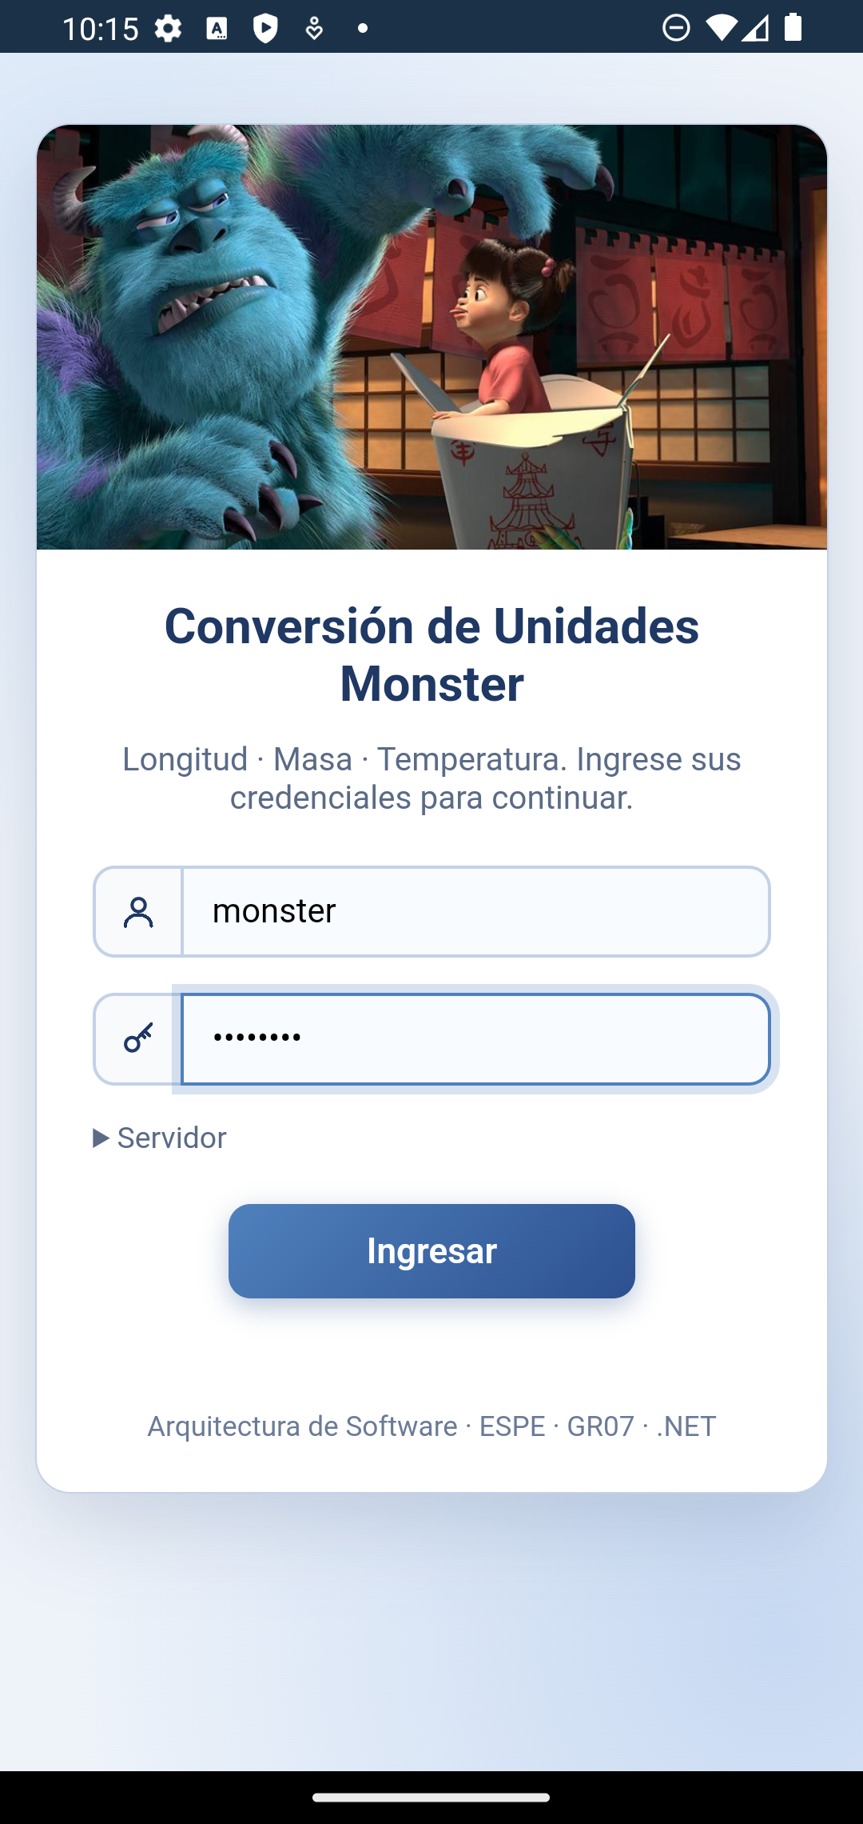
DESARROLLO
DESARROLLO
  OBJETIVO
  CREACIÓN DEL SERVIDOR REST
  CREACIÓN DEL PROYECTO – CLIENTE CONSOLA
  CREACIÓN DEL PROYECTO – CLIENTE ESCRITORIO
  CREACIÓN DEL PROYECTO – CLIENTE WEB
  CREACIÓN DEL PROYECTO – CLIENTE MOVIL
CONCLUSIONES
RECOMENDACIONES
Vista login (emulador de Android).

Slide 112
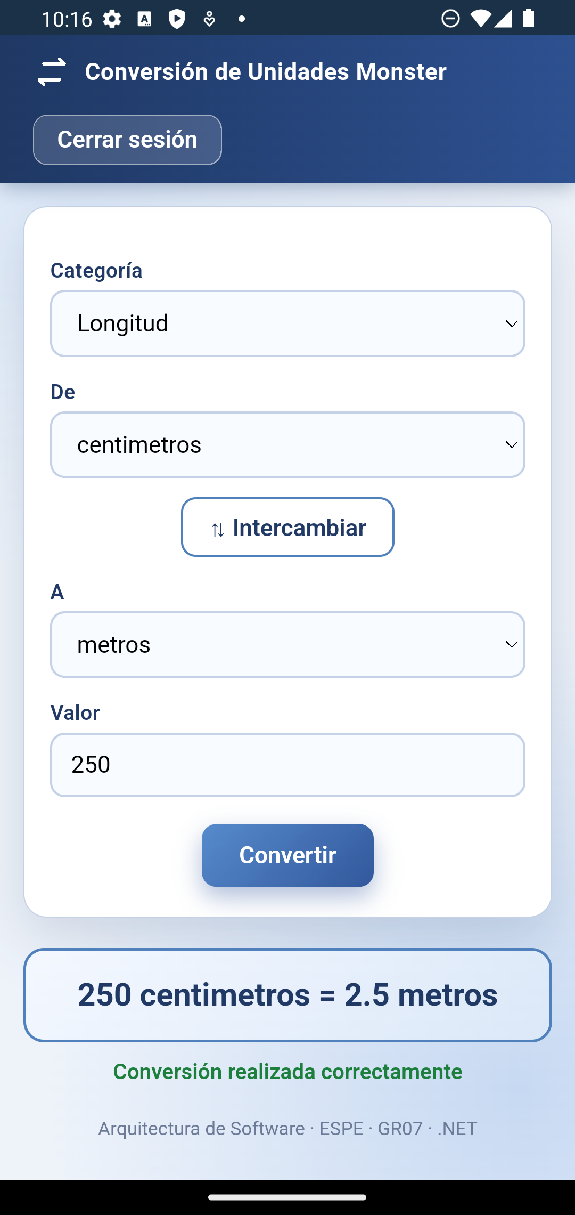
DESARROLLO
DESARROLLO
  OBJETIVO
  CREACIÓN DEL SERVIDOR REST
  CREACIÓN DEL PROYECTO – CLIENTE CONSOLA
  CREACIÓN DEL PROYECTO – CLIENTE ESCRITORIO
  CREACIÓN DEL PROYECTO – CLIENTE WEB
  CREACIÓN DEL PROYECTO – CLIENTE MOVIL
CONCLUSIONES
RECOMENDACIONES
Vista conversión de unidades: 250 centímetros = 2.5 metros.

Slide 113
CONCLUSIONES
DESARROLLO
  OBJETIVO
  CREACIÓN DEL SERVIDOR REST
  CREACIÓN DEL PROYECTO – CLIENTE CONSOLA
  CREACIÓN DEL PROYECTO – CLIENTE ESCRITORIO
  CREACIÓN DEL PROYECTO – CLIENTE WEB
  CREACIÓN DEL PROYECTO – CLIENTE MOVIL
CONCLUSIONES
RECOMENDACIONES
La culminación de este proyecto evidencia la efectividad de una Arquitectura Orientada a Servicios (SOA) al integrar un servidor REST desarrollado en .NET (ASP.NET Core Web API) con cuatro clientes (consola, escritorio, web y móvil Android) que consumen el mismo contrato de API (documentado en Swagger/OpenAPI). La seguridad se resolvió con tokens de vigencia limitada, validados en cada operación, y la respuesta estructurada con códigos de error permitió que todos los clientes traten los fallos de forma uniforme, reutilizando una misma interfaz en escritorio, web y móvil.

Slide 114
RECOMENDACIONES
DESARROLLO
  OBJETIVO
  CREACIÓN DEL SERVIDOR REST
  CREACIÓN DEL PROYECTO – CLIENTE CONSOLA
  CREACIÓN DEL PROYECTO – CLIENTE ESCRITORIO
  CREACIÓN DEL PROYECTO – CLIENTE WEB
  CREACIÓN DEL PROYECTO – CLIENTE MOVIL
CONCLUSIONES
RECOMENDACIONES
Si se necesita más de un usuario, insertar filas en la tabla usuario (clave con sal y SHA-256); el historial de conversiones y la bitácora de accesos ya quedan guardados en SQL Server y se pueden consultar con la vista v_historial_conversiones.
Integrar HTTPS/TLS en entornos de producción (hoy el servidor de práctica usa HTTP sin cifrar) para proteger la integridad del token de seguridad y los datos sensibles durante el tránsito en la red.
Agregar nuevas categorías (divisas, volumen, tiempo y área) insertando sus filas en las tablas categoria y unidad (con su factor_base y su desplazamiento), e incorporar pruebas y análisis estático automatizados para asegurar que las nuevas funcionalidades no rompan la compatibilidad con el contrato de la API (rutas y forma del JSON) expuesto.

